Slide 1
计算机组成原理与体系结构
课程总结
课程编号：8695028
2021-22冬季学期
上海大学
计算机工程与科学学院

Slide 2
期末考试相关说明
课程评分标准：
    平时成绩（30%）
    期末考试 (70%)
闭卷考试，时间：3月15日，8:15-10:15
考试题型：
    15道选择题，每题1分，小计15分；
    15道判断题，每题1分，小计15分；
    简答题若干，小计25分；
    1道编程题，10分；
    综合题若干，小计35分。

Slide 3
课程内容
第一部分:
第1章: 计算机系统概论
第二部分: 计算机核心组成
第2章: 运算方法和运算器
第3章: 指令系统
第4章: 中央处理器
第5章: 多层次的存储器
第三部分: 其它组成部分
第6章: 总线系统
第7章: 外围设备
第8章: 输入输出系统
第四部分: 计算机前沿发展
第9章: 并行组织与结构
课程目标：
掌握计算机的内部工作原理：设计、制造计算机；
掌握程序在计算机内部的运行机制：更好的使用计算机。

Slide 4
第一章 计算机系统概论
1.1计算机的分类
1.2计算机发展简史
1.3计算机的硬件
1.4计算机的软件
1.5计算机系统的层次结构

Slide 5
第一章 计算机系统概论
冯·诺依曼型计算机
  存储程序
  按地址自动执行
  五大部件：包括控制器、运算器、存储器、输入设备、输出设备
  以运算器为中心（现在计算机与之不同）

Slide 6
第一章 计算机系统概论
现代计算机硬件组成：
以存储器为中心
运算器
输入
存储器
输出
控制器
数据信号
地址信号
控制信号

Slide 7
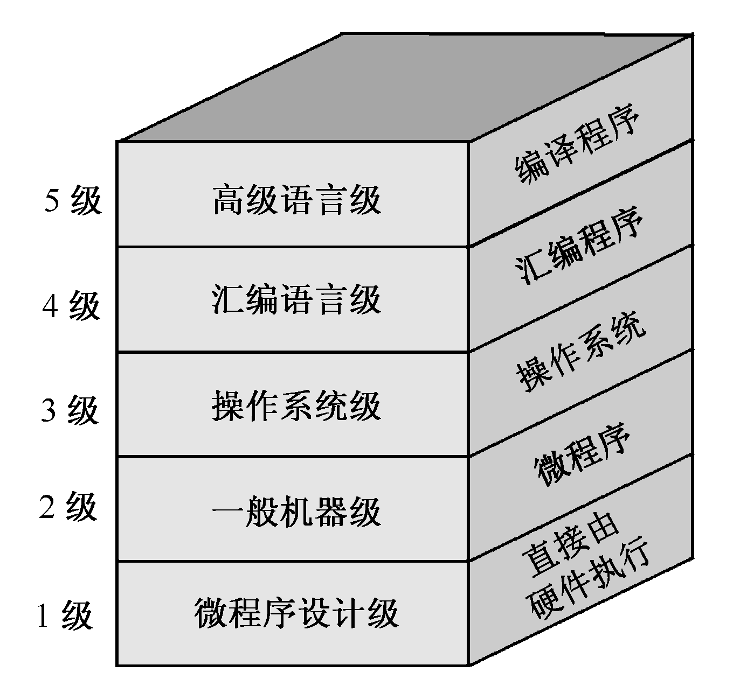
第一章 计算机系统概论
计算机系统概念
对高层级用户来说，低层级是透明的、不可见的。
软硬件的关系：
  各种语言必需翻译or解释成机器指令才能执行；
  软件的本质是，通过编译与解释，将其转化为计算机硬件电路的开关状态；
  软件和硬件逻辑具有等价性

Slide 8
第二章 运算方法和运算器
2.1数据与文字的表示
2.2定点加法、减法运算
2.3定点乘法运算
2.4定点除法运算
2.5定点运算器的组成
2.6浮点运算与浮点运算器
返回

Slide 9
数据与文字的表示方法
计算机中使用的数据可分成两大类：
  符号数据:非数字符号的表示（ASCII、汉字、图形等）
  数值数据:数字数据的表示方式（定点、浮点）
    定点二进制、十进制、十六进制转换（参考“附：数值.ppt”）
Notes:
American Standard Code for Information Interchange 美国信息交换标准代码

Slide 10
定点十进制到二进制转换
小数点以前，连续进行除法：
  1）除以2，余数为二进制表示当前最低位
  2）若商为0，余数为二进制表示的最高位，转换结束；若商不为0，返回1）
小数点以后，连续进行乘法：
  1）乘以2，整数部分为二进制表示中小数部分当前最高位
  2）若未达到位数限制，取小数部分，返回1）

Slide 11


浮点数表示方法
IEEE754标准(规定了浮点数的表示格式,运算规则等)
  规则规定了单精度(32)和双精度(64)的基本格式.
  规则中,尾数用原码,指数用移码(便于对阶和比较)
  尾数为纯小数表示，省略整数部分的‘1’
  单精度浮点数，指数偏移量=127
  双精度浮点数，指数偏移量=1023

Slide 12
浮点数表示方法
IEEE754标准
真值x为零表示：当阶码E为全0且尾数M也为全0时的值，结合符号位S为0或1，有正零和负零之分。
真值x为无穷大表示：当阶码E为全1且尾数M为全0时，结合符号位S为0或1，也有+∞和-∞之分。
单精度浮点数指数位可表示的范围：-126~127（1-127~2⁸-2-127）

Slide 13
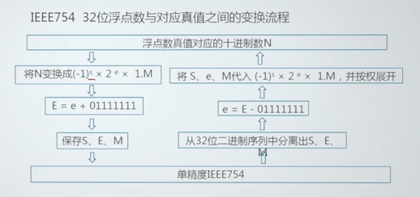
浮点数表示方法
IEEE754标准

Slide 14
浮点数表示方法
浮点加减运算
浮点运算步骤如下：
  1. 0操作数检查；
  2. 比较阶码并完成对阶（小阶向大阶对齐）；
  3. 尾数求和运算；
  4. 结果规格化；
  5. 舍入处理。

Slide 15
浮点数表示方法
习题、例题一，例7：
设阶码3位，尾数6位，按浮点运算方法，计算x+y，
其中x=2⁻⁰¹¹*0.100101，y=2⁻⁰¹⁰*(-0.011110)
解：
对阶： x=2⁻⁰¹¹*0.100101= 2⁻⁰¹⁰*0.0100101
尾数求和：0.0100101-0.011110 = -0.0010111
规格化：尾数小数点右移两位（整体左移两位），且阶码减二得：
尾数=-0.101110，阶码=-010-010=-100
舍入：由上可知，尾数已保留六位，无需舍入
x+y=2⁻¹⁰⁰*(-0.101110)

Slide 16
定点加法、减法运算
2.2.1 补码加法
2.2.2 补码减法
2.2.3 溢出概念与检测方法
2.2.4 基本的二进制加法/减法器

Slide 17
定点加法、减法运算
溢出概念与检测方法
  可能产生溢出的情况
    两正数加，变负数，正溢（大于机器所能表示的最大数）
    两负数加，变正数，负溢（小于机器所能表示的最小数）
检测方法
1、双符号位法（变形补码）
[x]_{补} = 2^{n+2} + x ( mod 2^{n+2} )
S_{f1} S_{f2}
0 0 正确（正数）
0 1 正溢
1 0 负溢
1 1 正确（负数）
2、单符号位法
C_{f} C₀
0 0 正确（正数）
0 1 正溢
1 0 负溢
1 1 正确（负数）
其中C_{f}为符号位产生的进位,C₀为最高有效位产生

Slide 18
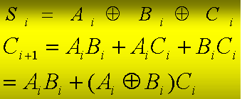
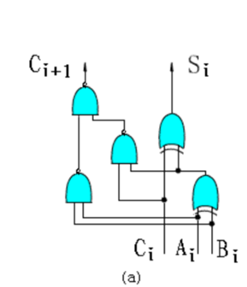
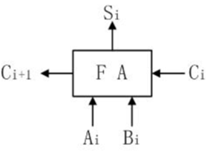
定点加法、减法运算
二进制加法器！！！
FA逻辑、电路和框图
或
异或
与
与
异或

Slide 19
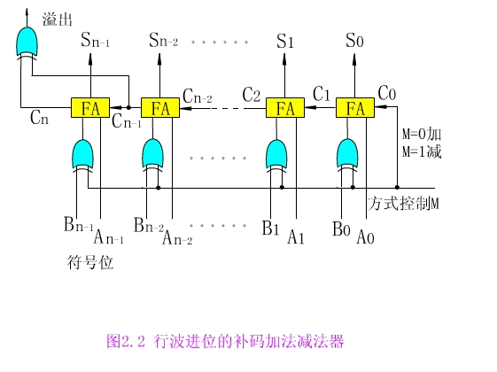
定点加法、减法运算
n位行波进位加减法器
M=1做减法，C0=M=I，做+1， 下面电路把B取反

Slide 20
定点加法、减法运算
先行进位加法器
由于每一位中X、Y的产生是同时的，则可以由下面方法算出并行进位的C_{n＋4}
C_{n＋1}＝Y₀＋X₀C_{n}
C_{n＋2}＝Y₁＋X₁C_{n＋1}＝Y₁＋Y₀X₁＋X₀X₁C_{n}
C_{n＋3}＝Y₂＋X₂C_{n＋2}＝Y₂＋Y₁X₁＋Y₀X₁X₂＋X₀X₁X₂C_{n}
C_{n＋4}＝Y₃＋X₃C_{n＋3}＝Y₃＋Y₂X₃＋Y₁X₂X₃＋Y₀X₁X₂X₃＋X₀X₁X₂X₃C_{n}
令：G＝Y₃＋Y₂X₃＋Y₁X₂X₃＋Y₀X₁X₂X₃
P＝X₀X₁X₂X₃

Slide 21
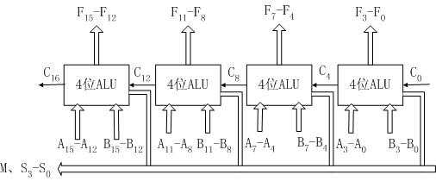
定点加法、减法运算
先行进位加法器
上图为16位行波进位加法器（74182）：片内先行进位,片间行波进位.

Slide 22
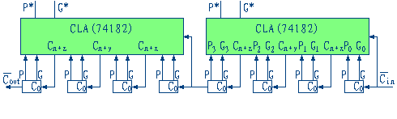
定点加法、减法运算
先行进位加法器
图2.13 用两个16位全先行进位逻辑级联组成的32位ALU

Slide 23
定点乘法
软件方法：利用加法、移位实现定点乘法
注意区别原码乘法与补码乘法的区别（习题、例题一，例5、6）
设ｘ＝1101,ｙ＝1011
  1 1 0 1 (ｘ)
  × 1 0 1 1 (ｙ)
  1 1 0 1
  1 1 0 1
  0 0 0 0
  ＋ 1 1 0 1
  1 0 0 0 1 1 1 1 (ｚ)

Slide 24
定点乘法
硬件方法：阵列乘法器
1 1 0 1 1 ＝ A (27₁₀)
× 1 0 1 0 1 ＝ B (21₁₀)
————————————
1 1 0 1 1 a₄b₀=1, a₃b₀=1, a₂b₀=0, a₁b₀=1, a₀b₀=1
0 0 0 0 0 a₄b₁=0, a₃b₁=0, a₂b₁=0, a₁b₁=0, a₀b₁=0
1 1 0 1 1 a₄b₂=1, a₃b₂=1, a₂b₂=0, a₁b₂=1, a₀b₂=1
0 0 0 0 0 a₄b₃=0, a₃b₃=0, a₂b₃=0, a₁b₃=0, a₀b₃=0
＋ 1 1 0 1 1 a₄b₄=1, a₃b₄=1, a₂b₄=0, a₁b₄=1, a₀b₄=1
————————————
1 0 0 0 1 1 0 1 1 1 ＝ P
P = p₉p₈p₇p₆p₅p₄p₃p₂p₁p₀ = 1000110111 (567₁₀)

Slide 25
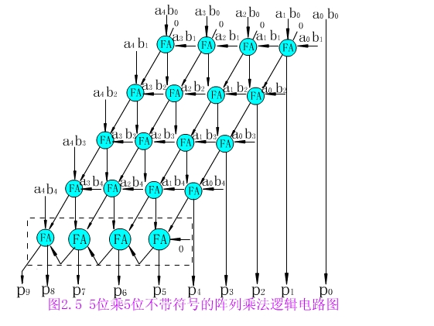
定点乘法
硬件方法：阵列乘法器

Slide 26
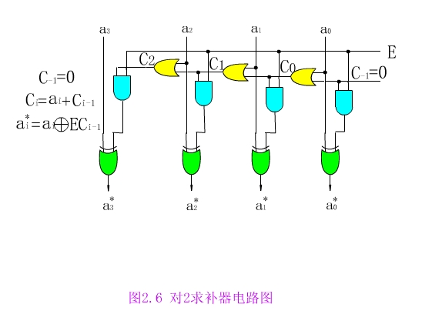
定点乘法
求补电路
原理：算前求补－乘法器－算后求补，见下图
（符号位）

Slide 27
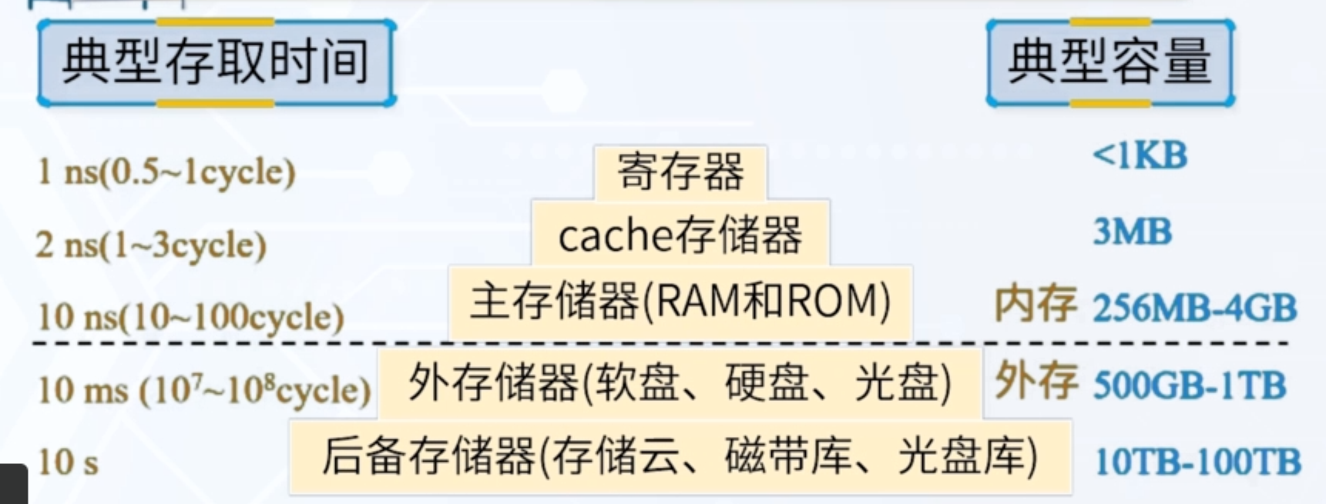
第三章 多层次的存储器
返回

Slide 28
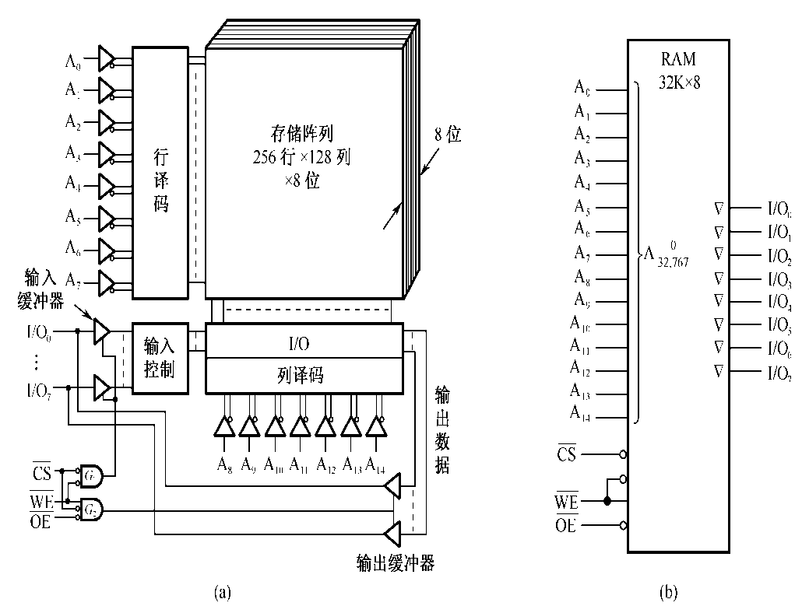



SRAM
SRAM阵列结构：
128列
…
256行
…
8位
控制线：片选信号，读/写操作（互锁）

Slide 29
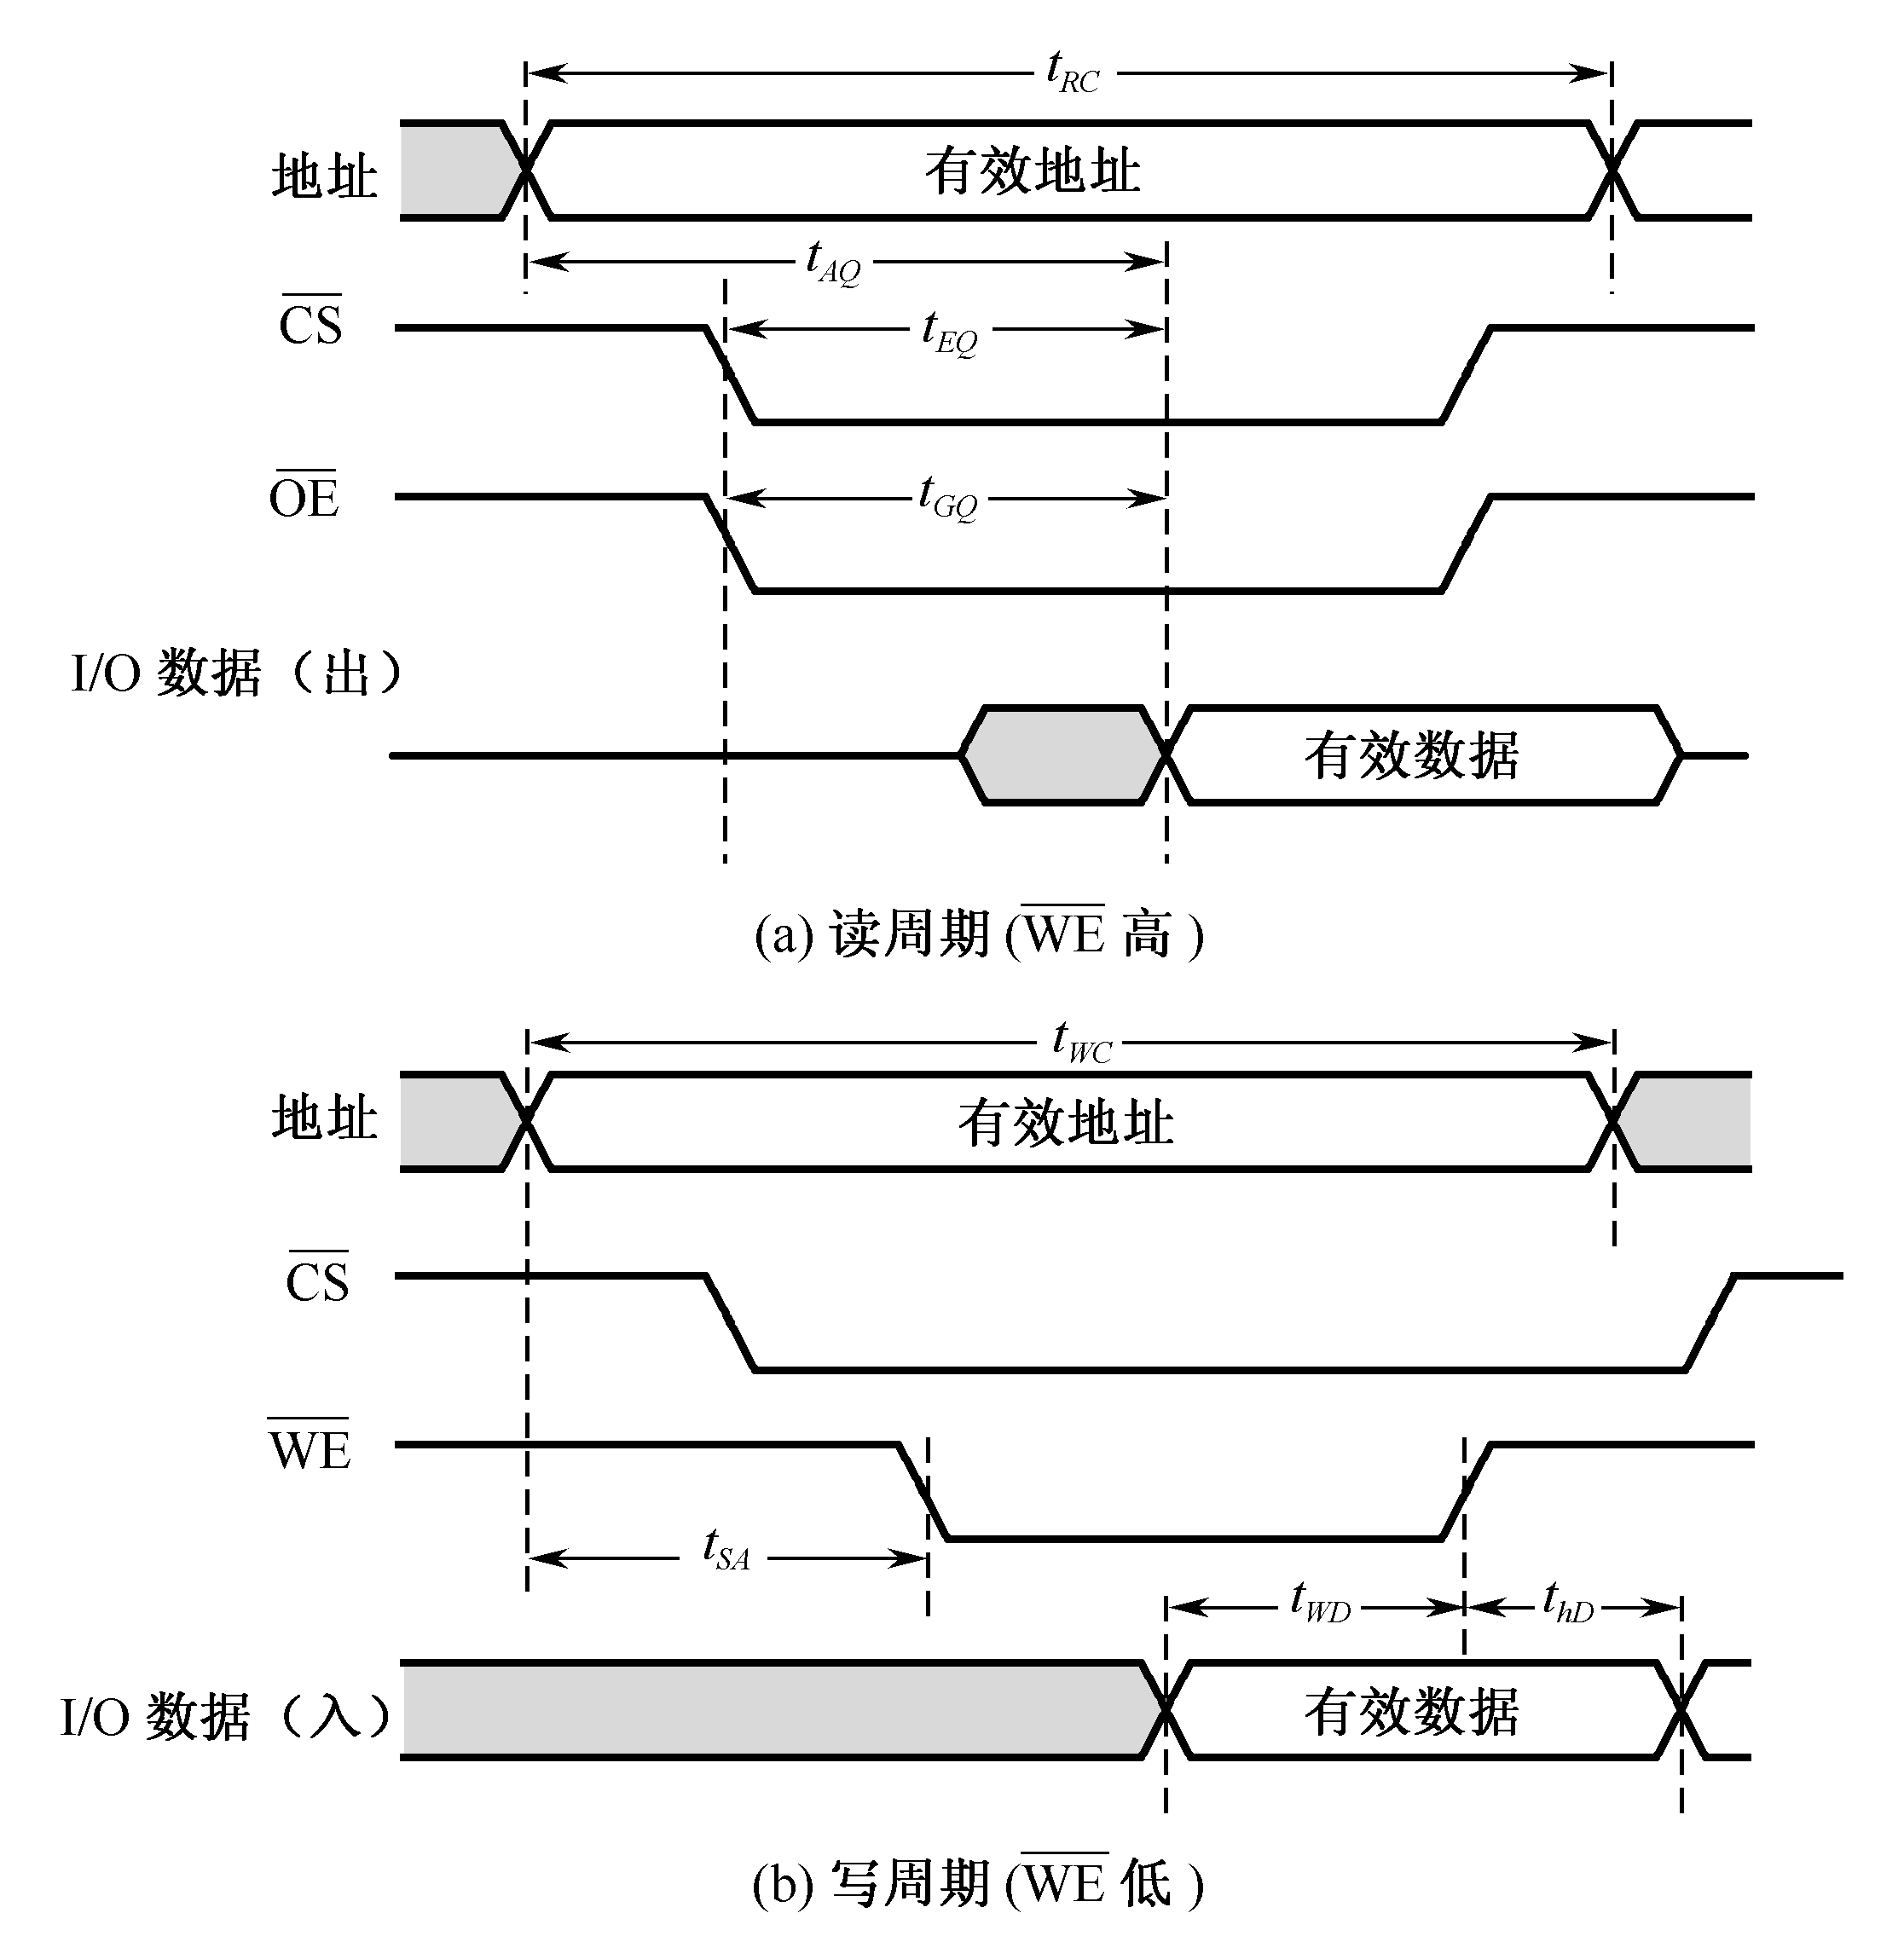
SRAM
SRAM读写操作：

Slide 30
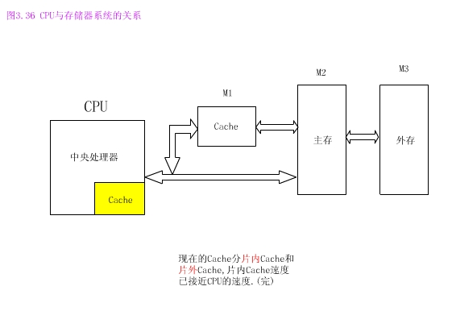
Cache
SRAM典型存储器应用：Cache
程序运行时，CPU使用的一部分数据/指令会预先成批拷贝在Cache中，Cache的内容是主存中部分内容的映像；
由于程序访问的局部性，Cache的命中率一般很高；
Cache命中率、Cache/主存平均访问时间、访问效率的计算（习题、例题二，例3）

Slide 31
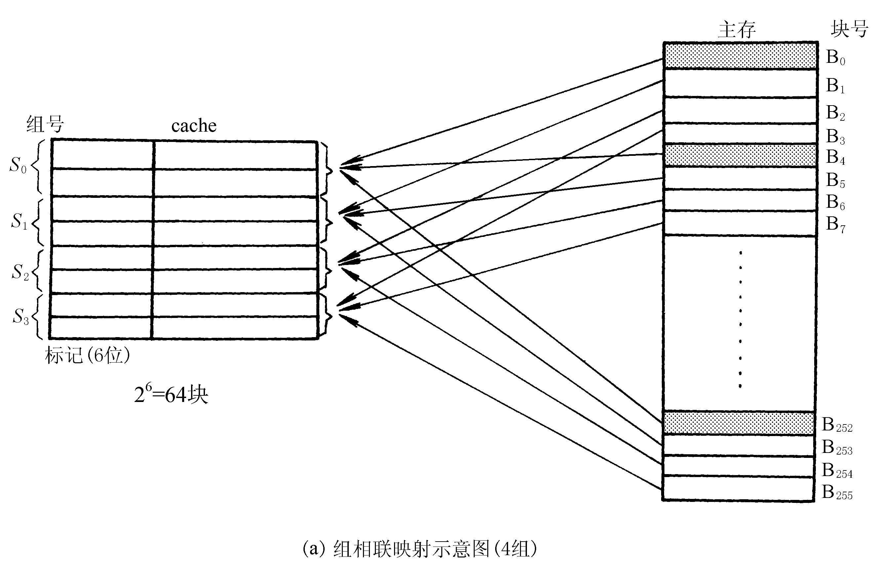
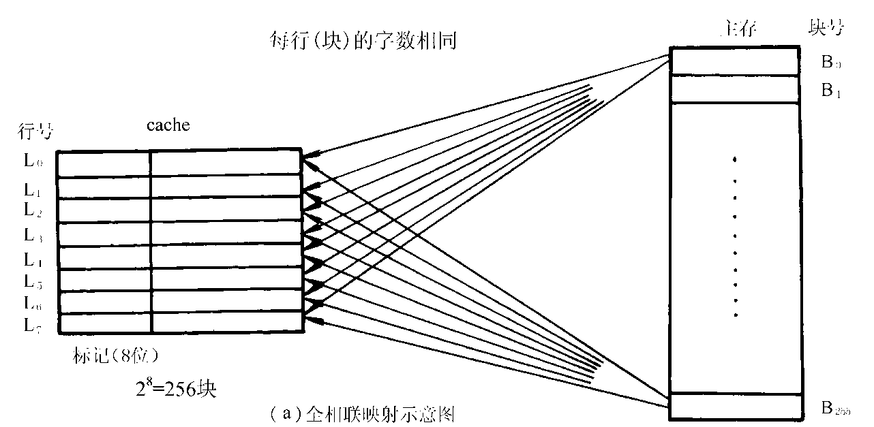
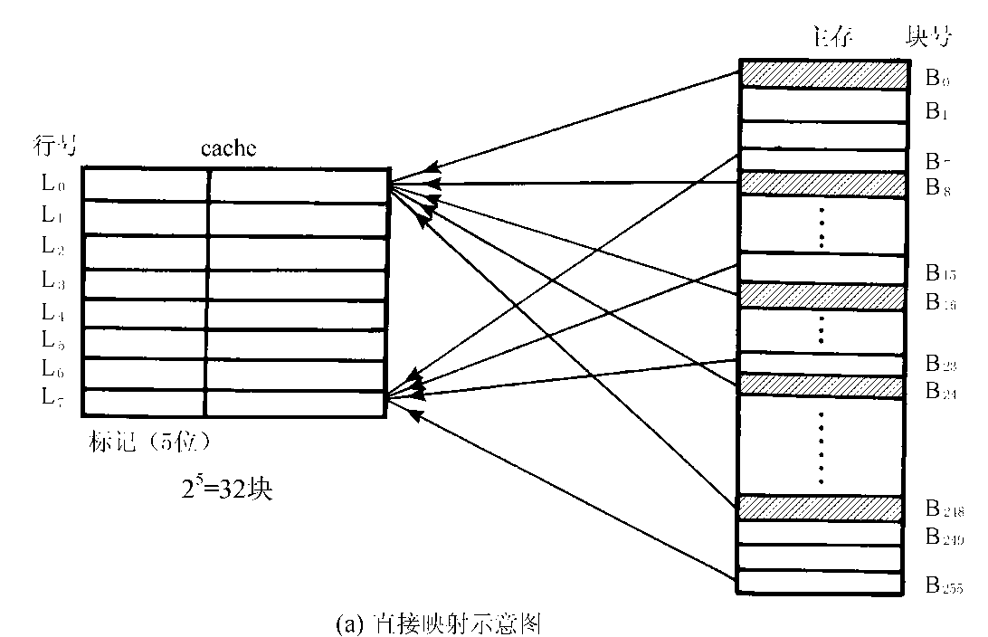
Cache
Cache工作原理：当CPU需要从内存访问数据或指令时，首先检查Cache，若有，就直接从Cache中取，不访问主存；
主存与Cache的地址映射：全相联、组相联、直接映射

Slide 32
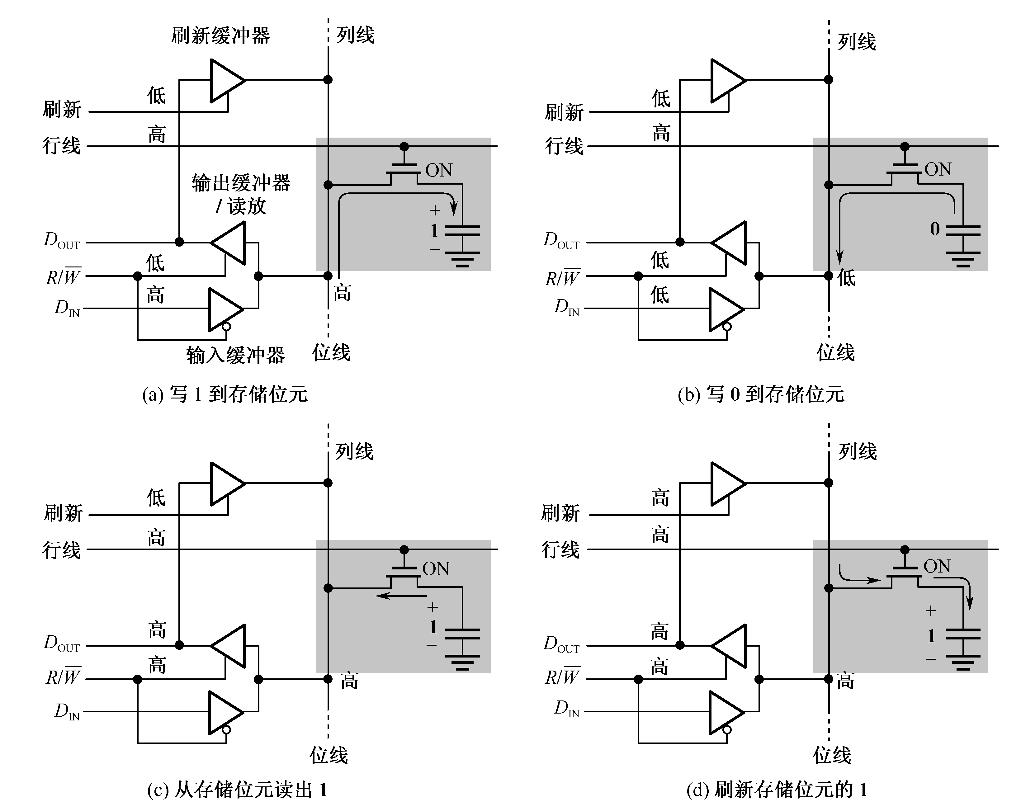
DRAM
DRAM典型存储器应用：主存

Slide 33
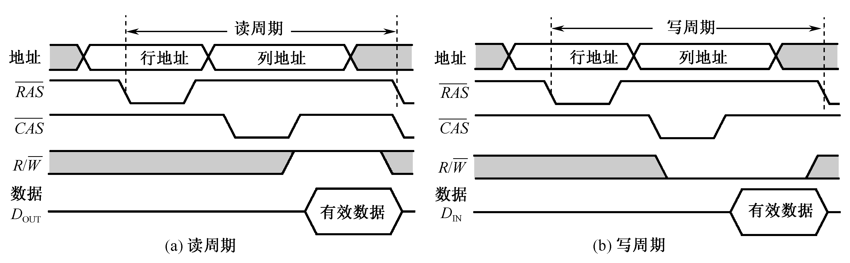
DRAM
DRAM特点1：行列地址分时传送
DRAM特点2：刷新
  集中式刷新:DRAM的所有行在每一个刷新周期中都被刷新。
    例如刷新周期为8ms的内存来说，所有行的集中式刷新必须每隔8ms进行一次。为此将8ms时间分为两部分：前一段时间进行正常的读/写操作，后一段时间（8ms至正常读/写周期时间）做为集中刷新操作时间。
  分散式刷新:每一行的刷新插入到正常的读/写周期之中。
    例如p68图3.7所示的DRAM有1024行，如果刷新周期为8ms，则每一行必须每隔8ms÷1024=7.8us进行一次。

Slide 34
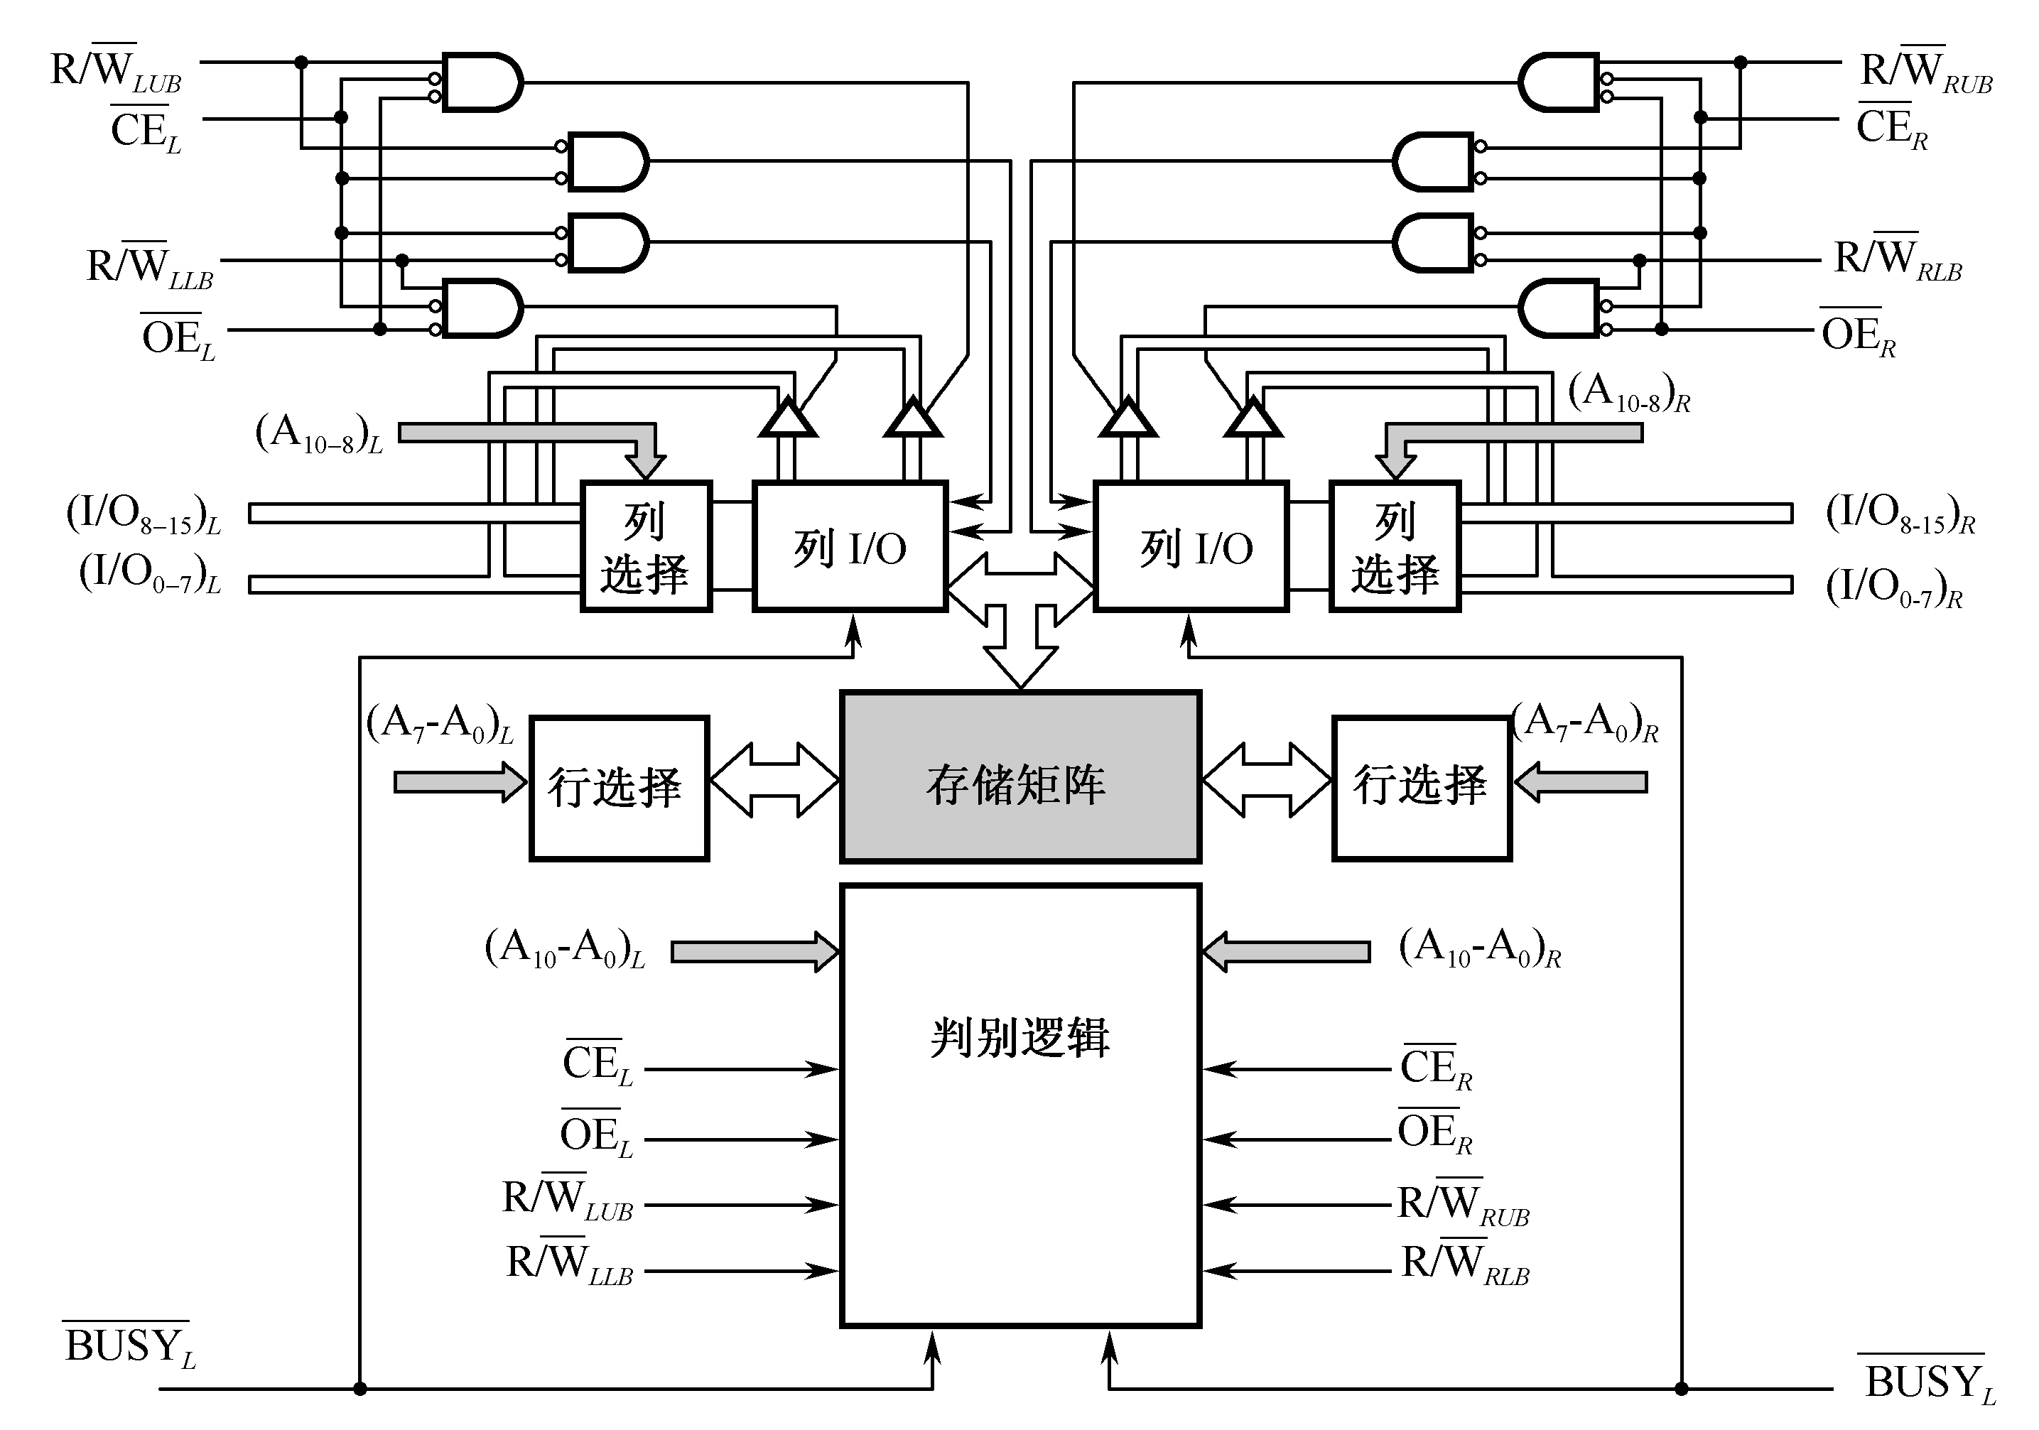
并行存储器
目的：降低主存访问时间，使其与CPU运算时间尽可能接近
  双端口存储器
什么时候读写无冲突？什么时候读写有冲突？如何解决读写冲突？

Slide 35
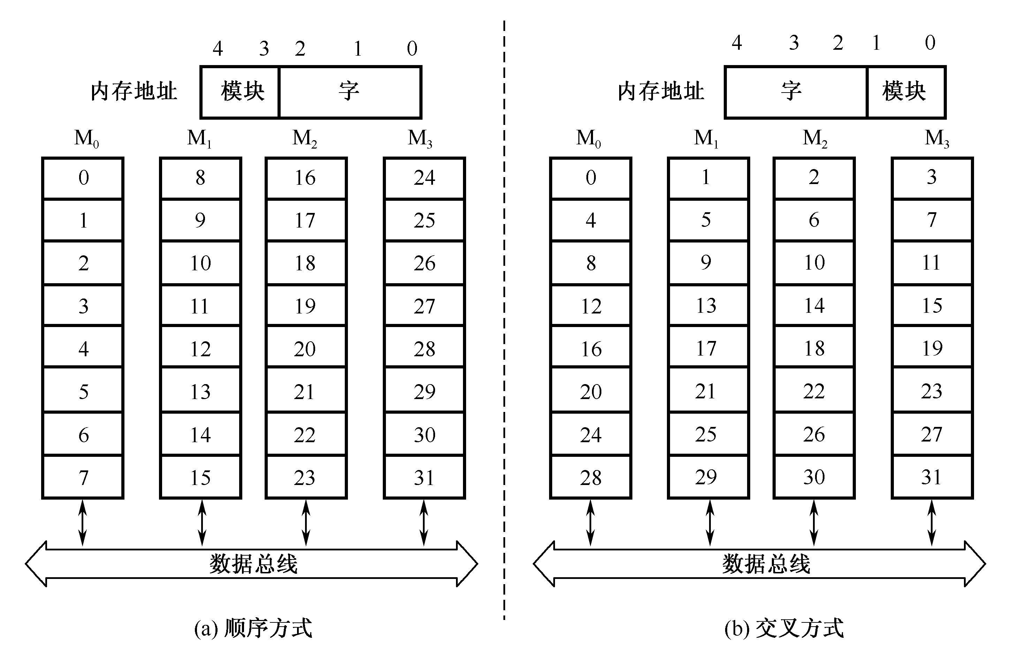
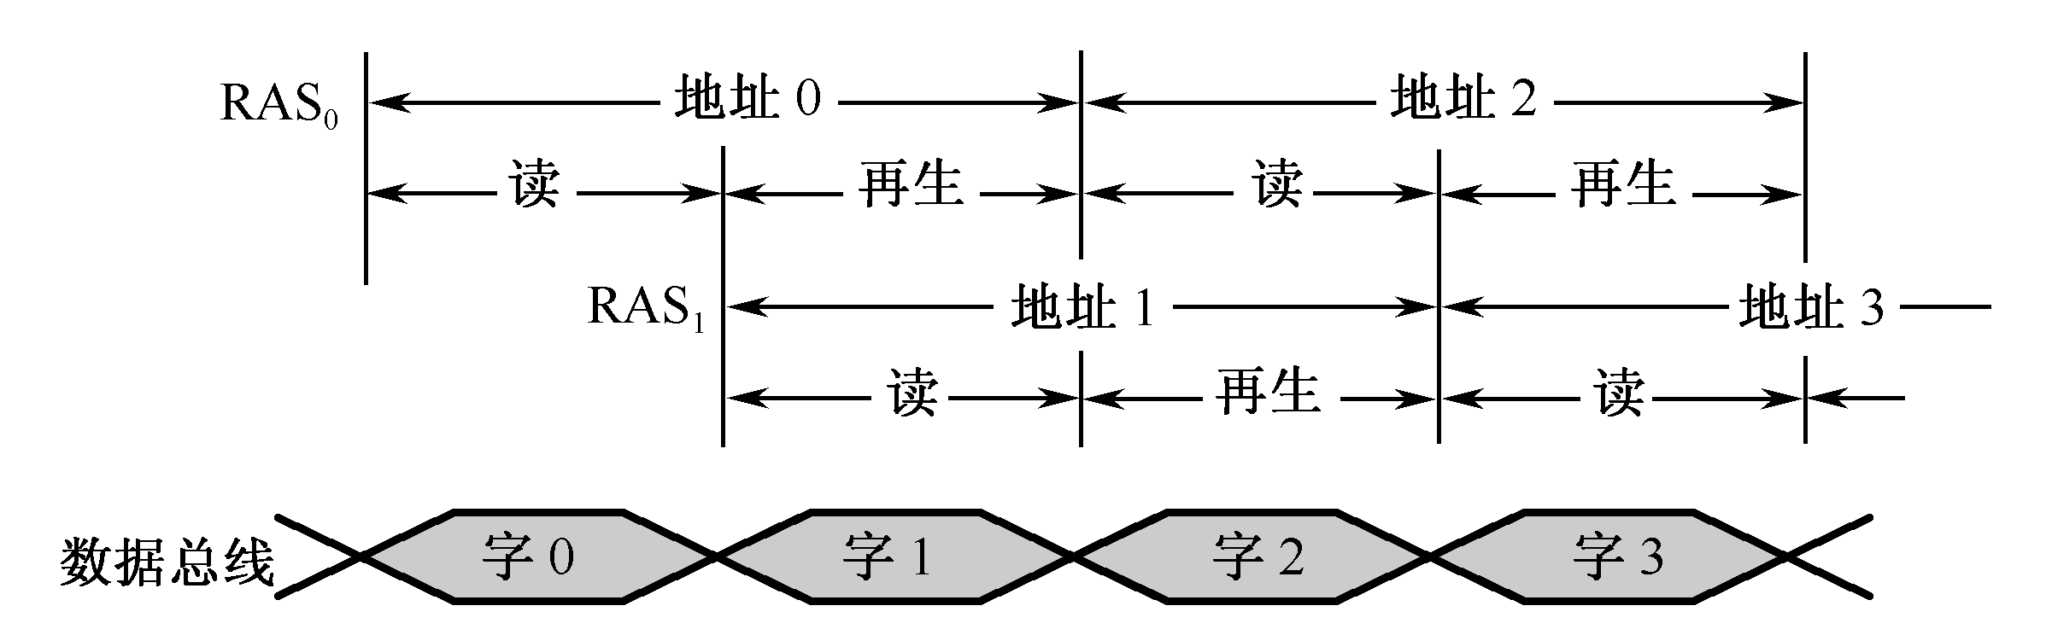
并行存储器
目的：降低主存访问时间，使其与CPU运算时间尽可能接近
  多模块存储器

Slide 36
存储器容量的扩充
习题二，第2题：
（存储器容量扩充）用32K×8位的EEPROM芯片组成64K×32位的只读存储器，画出此存储器的组成框图，并标明地址、数据、控制线的连接方式。
A15
1:2
D31~D24
D23~D16
D15~D8
D7~D0
A14~A0
A14~A0
A14~A0
A14~A0
A14~A0
CS
CS
CS
CS
R/W
R/W
R/W
R/W
R/W
D7~D0
D7~D0
D7~D0
D7~D0
A14~A0
A14~A0
A14~A0
A14~A0
CS
CS
CS
CS
R/W
R/W
R/W
R/W
D7~D0
D7~D0
D7~D0
D7~D0

Slide 37
内存结构
习题二，第4题：
（多层次存储器的连接）某计算机CPU为双核CPU，每个CPU（核）内有一个1级指令缓存（Cache）、一个1级数据缓存和一个2级缓存（存储指令与数据），主板上有一个3级缓存与主存。画出CPU、Cache与主存的组织结构及各部分的连接，表明CPU及主板的位置。
主板
1级指令Cache
CPU0
2级Cache
1级数据Cache
3级Cache
主存
1级指令Cache
CPU1
2级Cache
1级数据Cache

Slide 38
第四章 指令系统
机器指令：介于微指令与宏指令之间，通常简称为指令，每一条指令可完成一个独立的算术运算或逻辑运算操作。
一台计算机中所有机器指令的集合，称为这台计算机的指令系统指令系统是表征一台计算机性能的重要因素，它的格式与功能不仅直接影响到机器的硬件结构，而且也直接影响到系统软件，影响到机器的适用范围
指令格式：
操作码字段
地址码字段
返回

Slide 39
第四章 指令系统
CISC | RISC
最早的指令系统 | 1980s被提出
指令长度可变 | 指令长度固定
指令执行时间可变 | 指令执行时间均为单周期
以硬件为核心：利用硬件实现尽可能多的功能 | 以软件为核心：利用软件实现尽可能多的功能
指令数量多（几百） | 指令数量少（几十）
寻址方式复杂 | 寻址方式简单
RAM的利用效率高 | RAM的利用效率低
典型例子：Intel x86 | 典型例子：高通CPU，ARM CPU核
返回

Slide 40
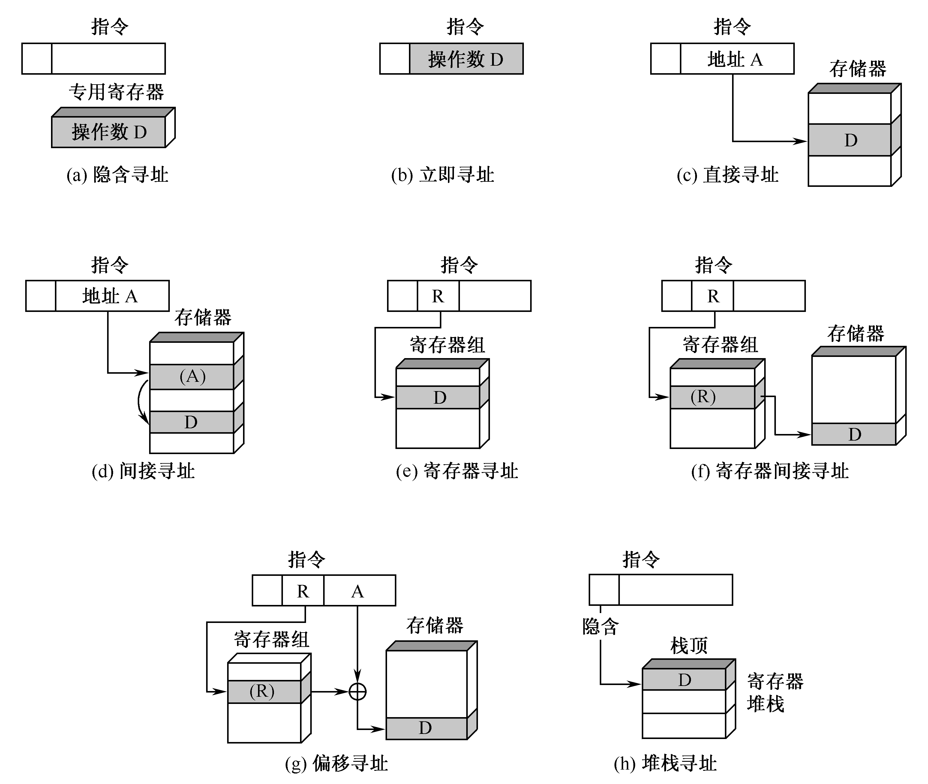
寻址方式
理解各种寻址方式在CPU内的数据通路
理解习题、例题二：例1、习题1
返回

Slide 41
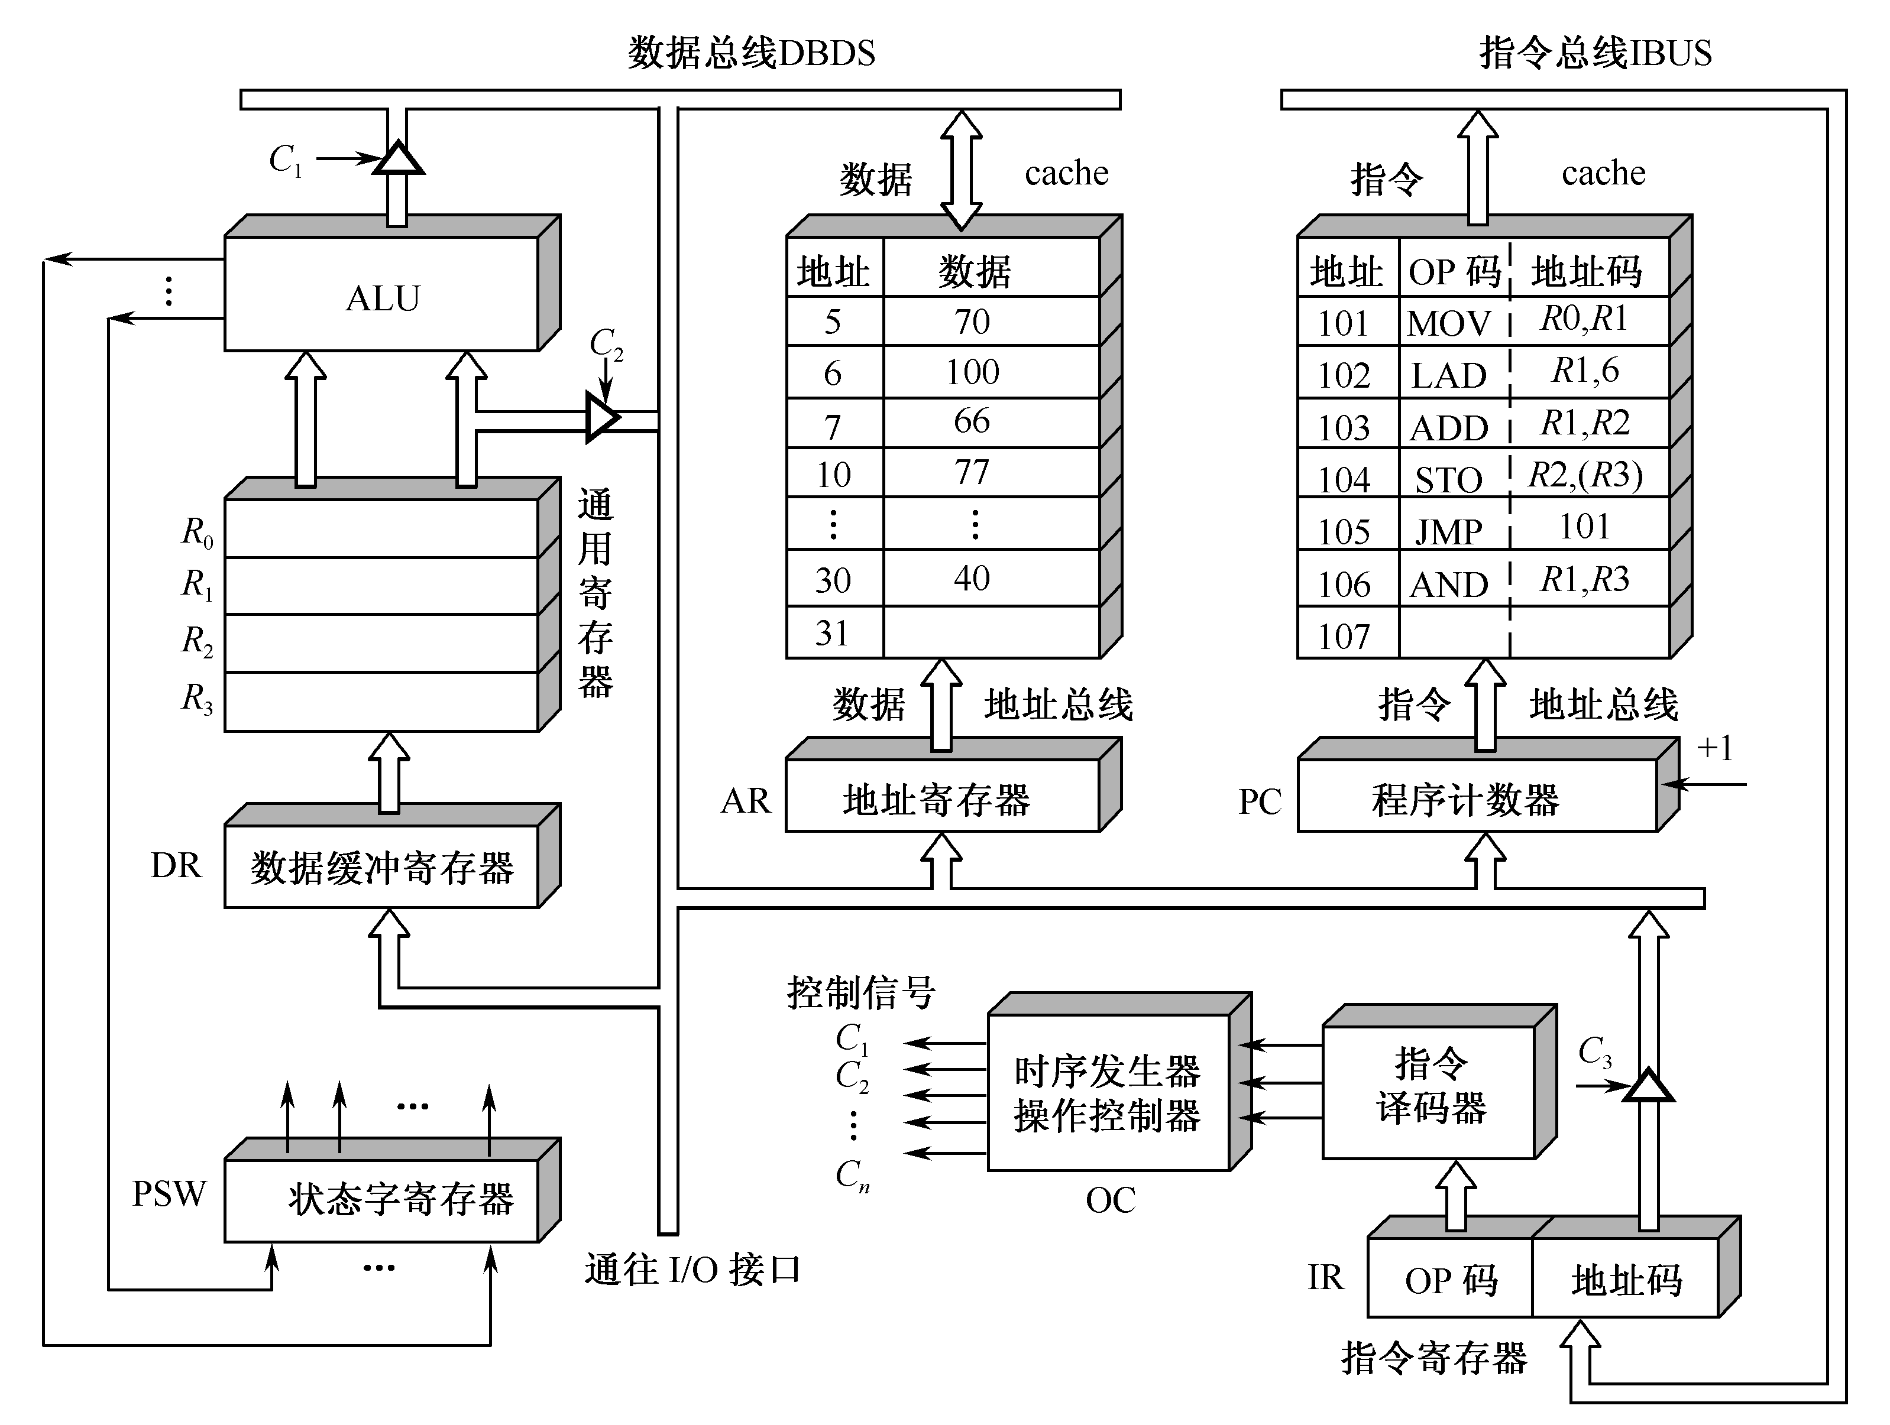
第五章 中央处理器
理解不同指令在CPU中的运行流程（说明每个T周期内，哪些寄存器数据发生更新）
理解ppt5.2节的内容及习题二，第5题

Slide 42
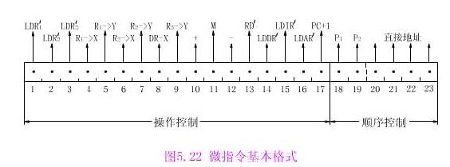
微程序控制原理
基本思想：仿照解题的方法，把操作控制信号编制成微指令，存放到控制存储器里，运行时，从控存中取出微指令，产生指令运行所需的操作控制信号。
微指令：把在同一T周期内并行执行的微操作控制信息，存储在控制存储器里，称为一条微指令。
一系列微指令的有序集合就是微程序。

Slide 43
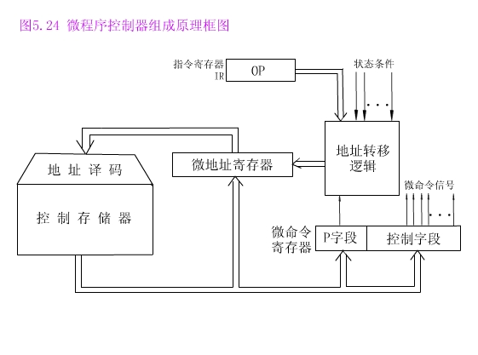
微程序控制原理
微程序控制器

Slide 44
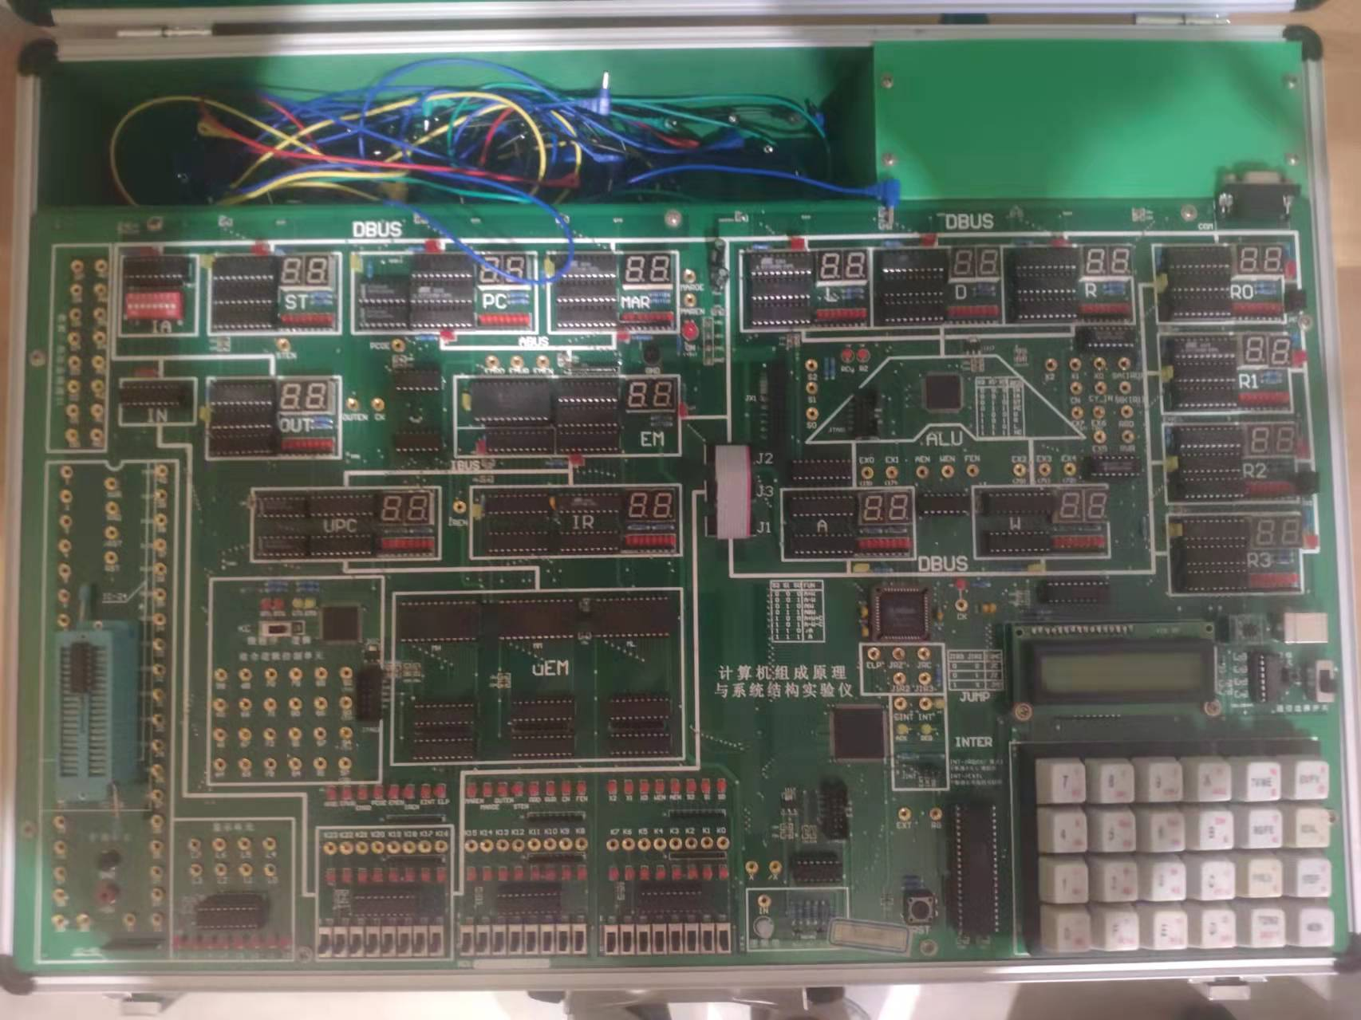
微程序控制原理
微程序控制器

Slide 45
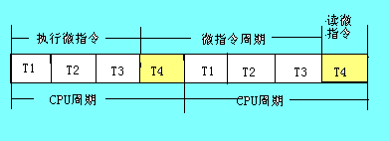
微程序控制原理
CPU周期和微指令周期的关系
T周期：寄存器发生一次访问所需的时间；
CPU周期：内存发生一次访问所需的时间。

Slide 46
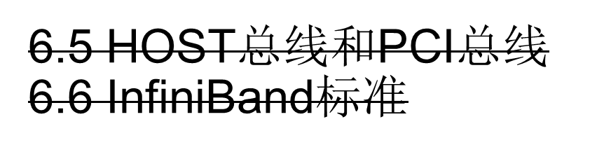
第六章 总线系统
6.1 总线的概念和结构形态
6.2 总线接口
6.3 总线的仲裁
6.4总线的定时和数据传送模式

Slide 47
总线的分类
（CPU）内部总线：CPU内部连接各寄存器及运算器部件之间的总线。（结构复杂，无固定标准）
系统总线：外部总线。CPU和计算机系统中其他高速功能部件相互连接的总线。 （带宽最大，大多已标准化）
I/O总线：中低速I/O设备相互连接的总线。（带宽次于系统总线，大多已标准化）
注：上述总线包含单总线结构中基本的总线类型，多总线结构中对总线名称进行了细化。

Slide 48
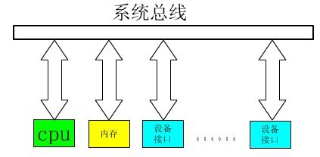
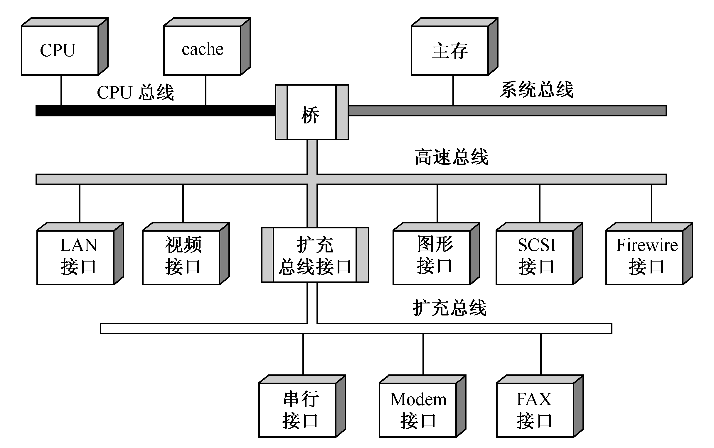
总线的结构
单总线：使用一条单一的系统总线来连接CPU、内存和I/O设备。
多总线：在CPU、主存、I/O之间互联采用多条总线。

Slide 49
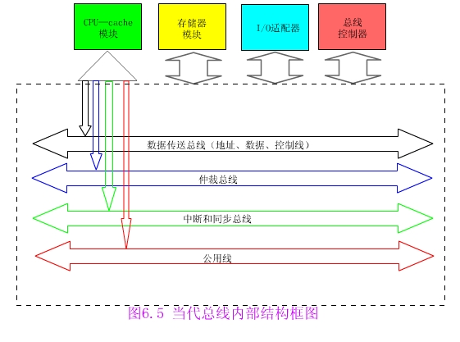
总线的结构

Slide 50
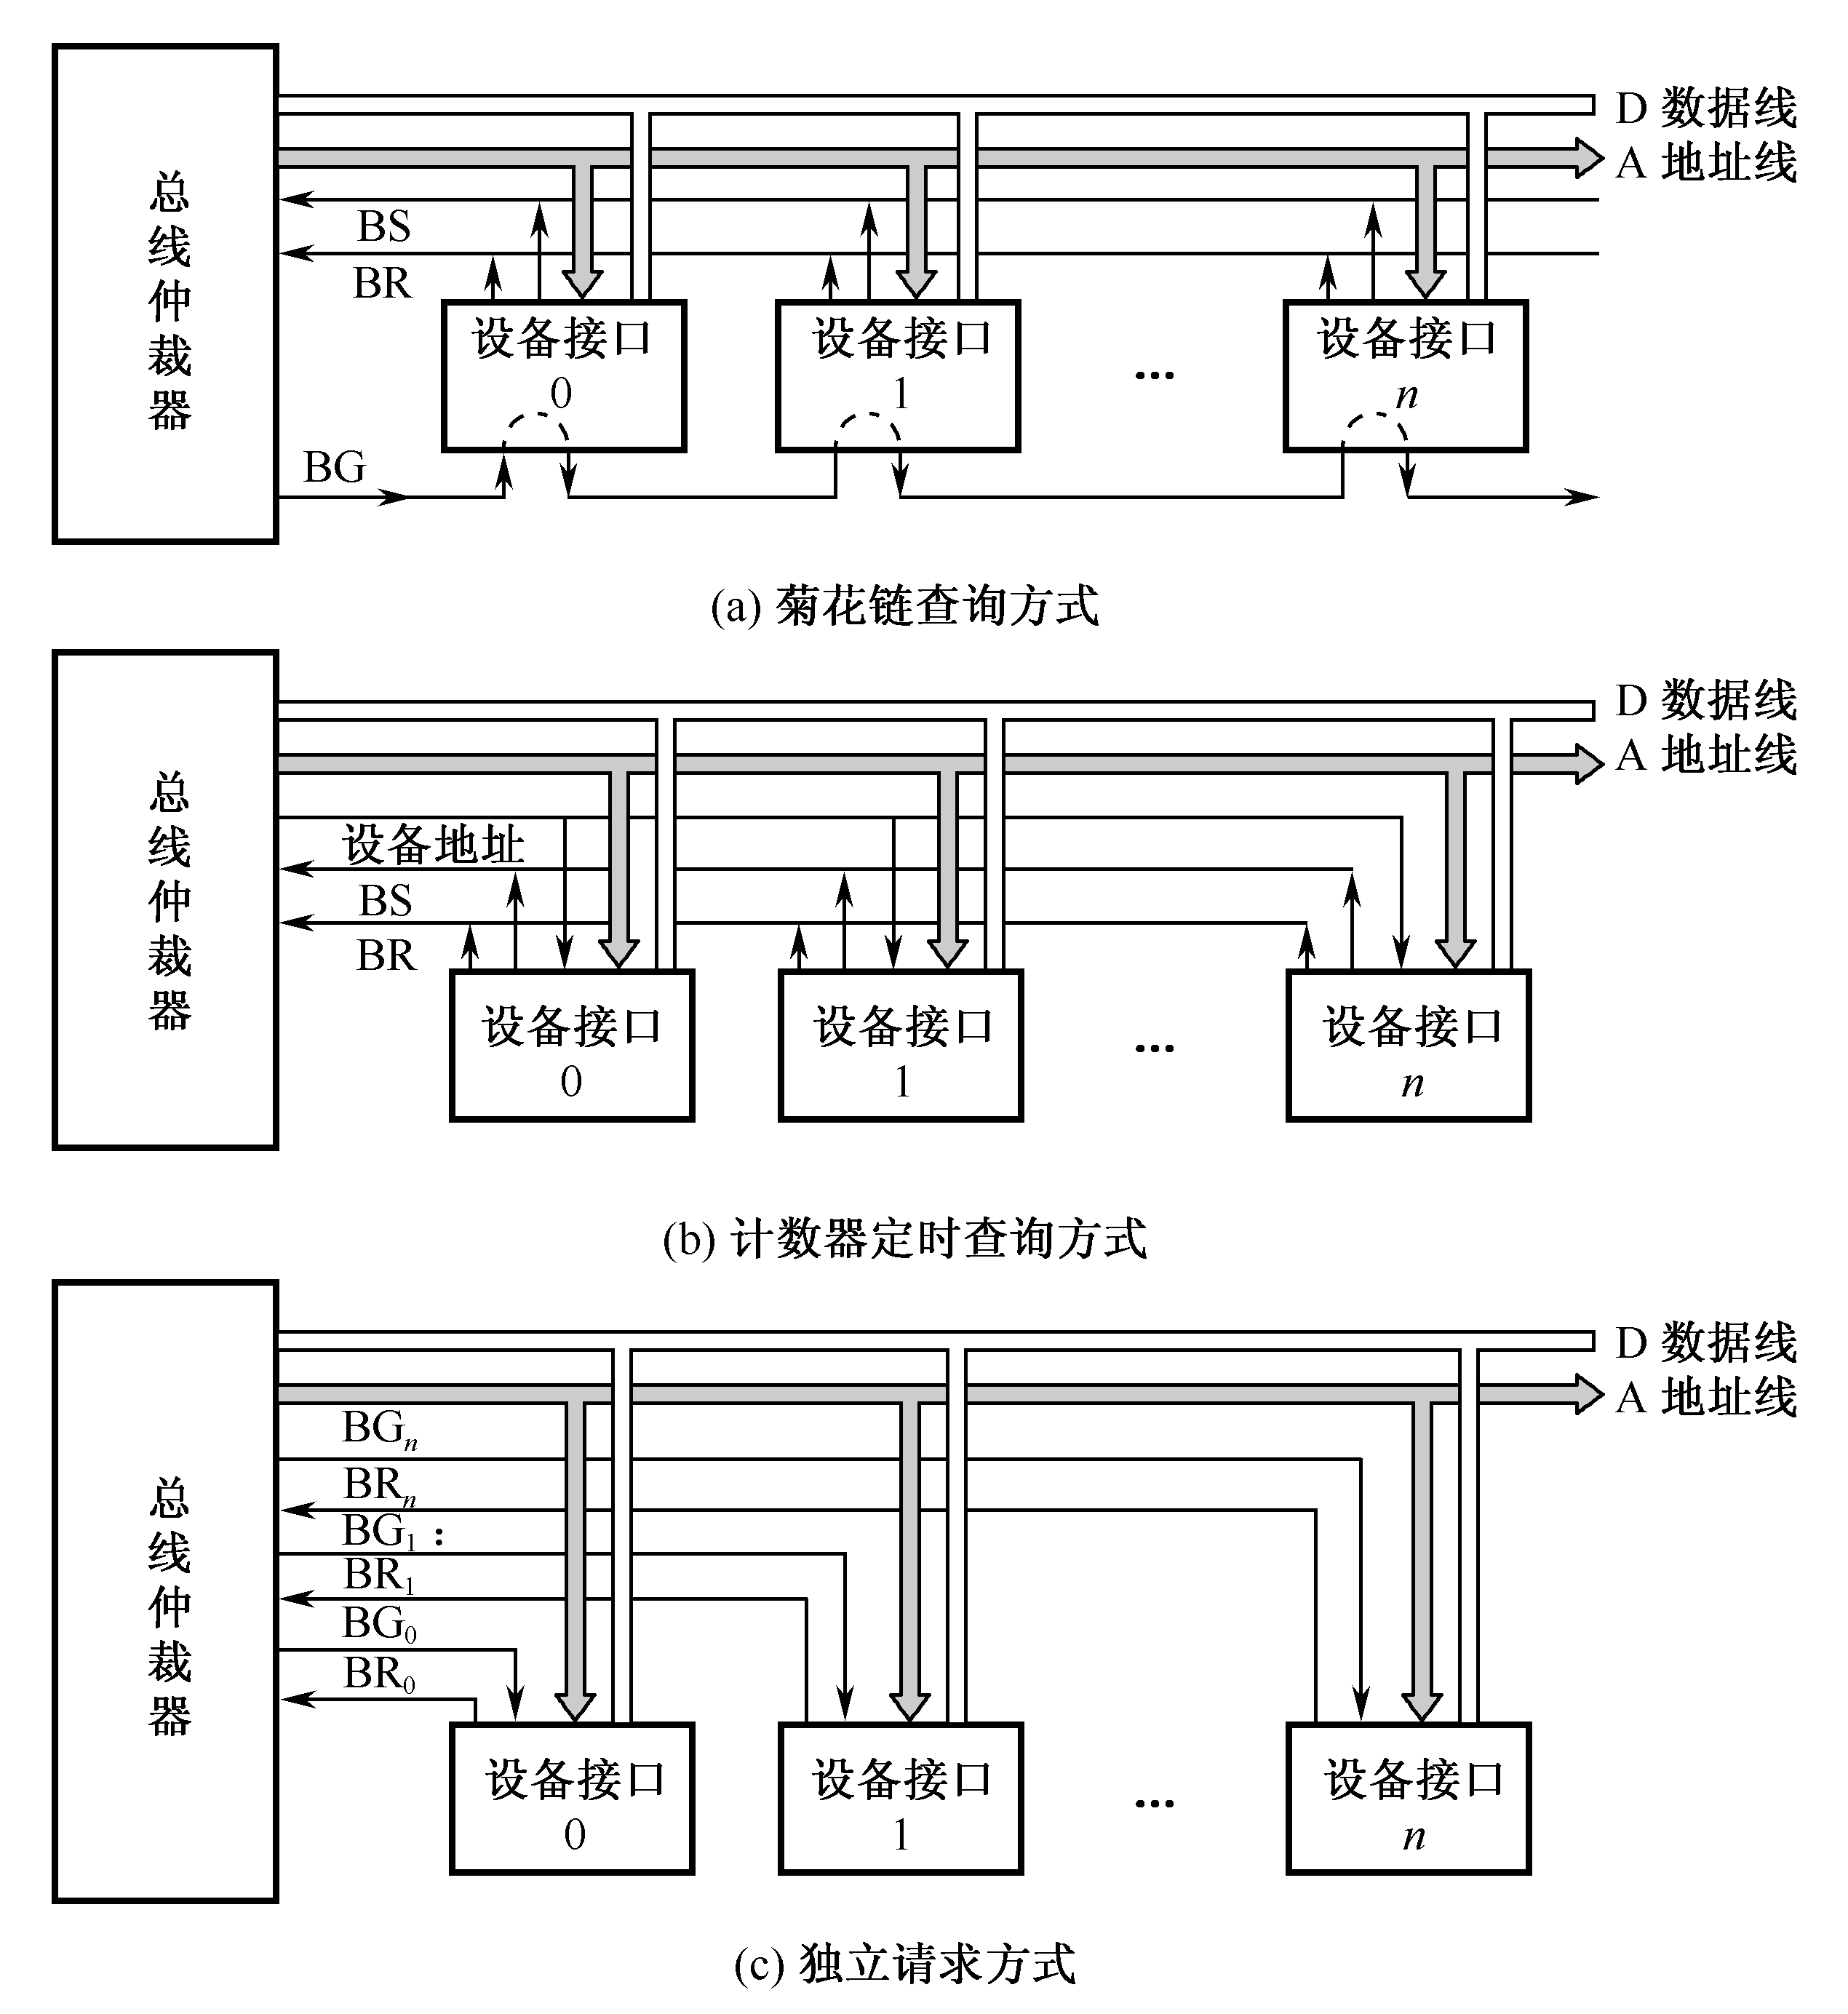
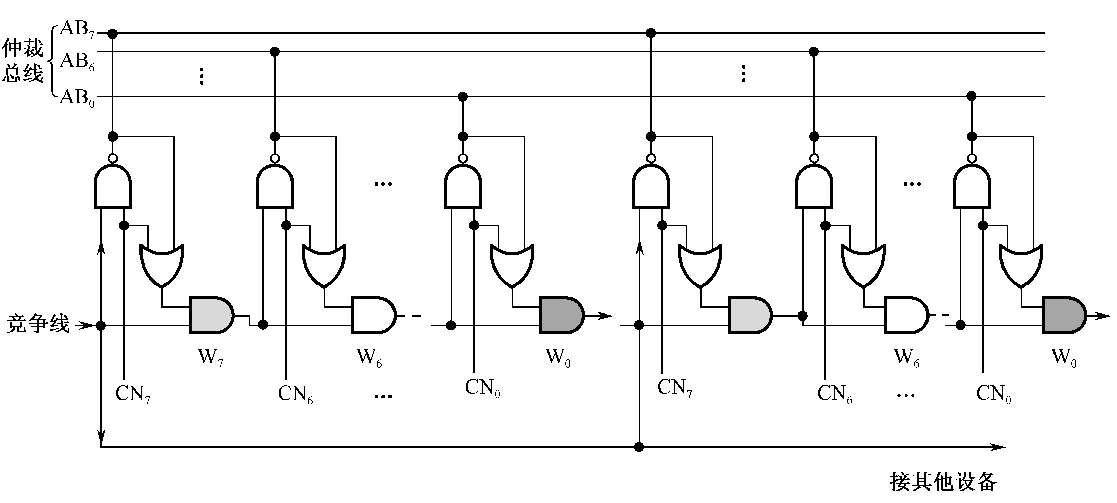
总线仲裁
仲裁总线：
  BS-“总线忙”信号线
  BR-总线请求信号
  BG-总线授权信号
各仲裁方式的原理；
各仲裁方式中，设备优先级调整的灵活程度；
各仲裁方式硬件复杂度。
集中式仲裁
分布式仲裁

Slide 51
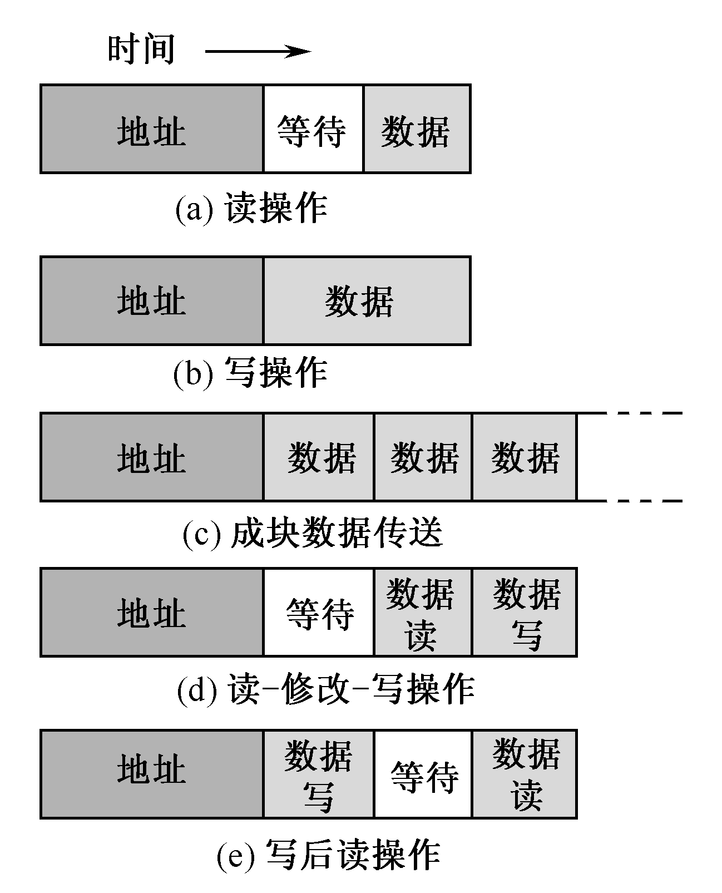
总线数据传输
总线的定时：高速设备同步定时，中低速设备异步定时，速度极慢的设备不定时；
数据传输模式：
（数据备份及保护）
（数据校验）

Slide 52
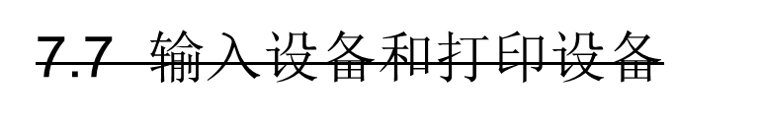
第七章 外围设备
7.1 外围设备概述
7.2 磁盘存储设备
7.3 磁盘存储设备的技术发展
7.4 磁带存储设备
7.5 光盘和磁光盘存储设备
7.6 显示设备

Slide 53
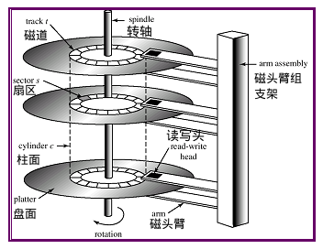
磁盘存储器结构
存储器访问时间=找道时间+等待时间+数据传送时间

Slide 54
磁盘存储器的技术指标
【例1】磁盘组有6片磁盘，每片有两个记录面，最上最下两个面不用。存储区域内径22cm，外径33cm，道密度为40道/cm，内层位密度400位/cm，转速6000转/分。问：
(1)共有多少柱面?
(2)盘组总存储容量是多少?
(3)数据传输率多少?
(4)采用定长数据块记录格式，直接寻址的最小单位是什么?寻址命令中如何表示磁盘地址?
(5)如果某文件长度超过一个磁道的容量，应将它记录在同一个存储面上，还是记录在同一个柱面上?

Slide 55
解：(1)有效存储区域=16.5-11=5.5(cm)
因为道密度=40道/cm，所以40×5.5=220道，即220个圆柱面。
(2)内层磁道周长为2πR=2×3.14×11=69.08(cm)
每道信息量=400位/cm×69.08cm=27632位=3454B
每面信息量=3454B×220=759880B
盘组总容量=759880B×10=7598800B
(3)磁盘数据传输率Dr=rN
N为每条磁道容量，N=3454B
r为磁盘转速，r=6000转/60秒=100转/秒
Dr=rN=100×3454B=345400B/s
(4)采用定长数据块格式，直接寻址的最小单位是一个记录块(一个扇区)，每个记录块记录固定字节数目的信息，在定长记录的数据块中，活动头磁盘组的编址方式可用如下格式：
此地址格式表示有4台磁盘（2位），每台有16个记录面/盘面（4位），每面有256个磁道（8位），每道有16个扇区（4位）。
(5)如果某文件长度超过一个磁道的容量，应将它记录在同一个柱面上，因为不需要重新找道，数据读/写速度快。
台号
柱号（磁道）号
盘面号/磁头号
扇区号

Slide 56
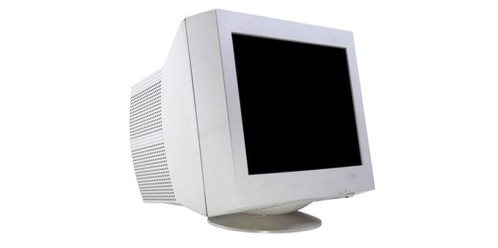
CRT显示设备
刷新：电子束打在荧光粉上引起的发光只能维持几十毫秒的时间。因此必须让电子束反复不断地扫描整个屏幕，该过程称为刷新。刷新频率越高，显示越没有闪烁。50Hz（至少）
刷新存储器（视频存储器、显存）：为刷新提供信号的存储器。
  容量取决于分辨率和灰度级。如1024*768，32位真彩色，需要1024*768*32/8B=3MB；
  存取周期必须满足刷新频率的要求。设上例中要求刷新频率为75Hz，则刷新存储器的总带宽为75*3MBPS=225BPS

Slide 57
第八章 输入输出系统
8.1外围设备的定时方式和信息交换方式
8.2程序查询方式
8.3程序中断方式
8.4DMA方式
8.5通道方式
8.6通用I/O标准接口
返回

Slide 58
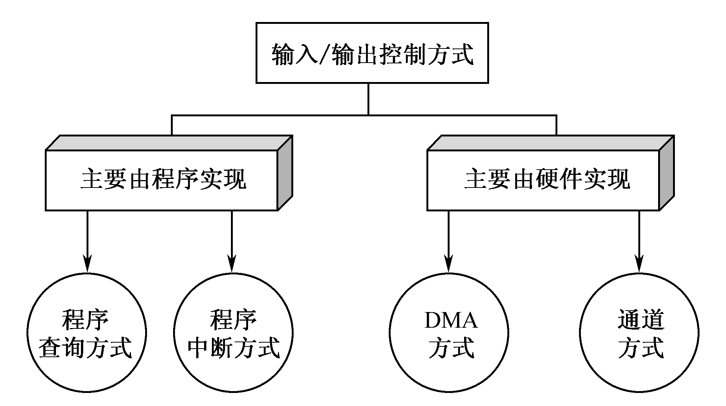
信息交换方式
各信息交换方式的原理
外设的自主权：左低右高
信息交换的效率：左低右高
所需硬件资源：左少右多

Slide 59
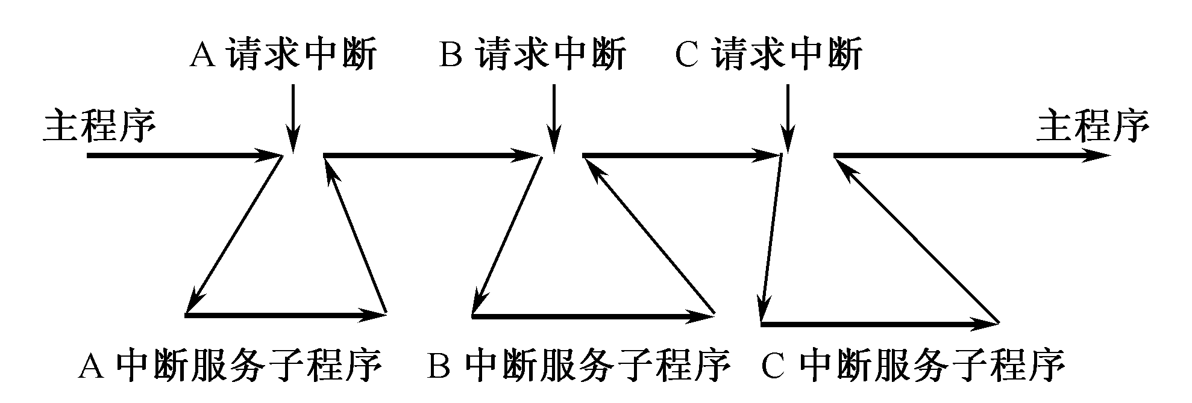
中断
中断（Interrupt）是指CPU暂时中止现行程序，转去处理随机发生的紧急事件，处理完后自动返回原程序的功能和技术（外设具备主动申请中断的权利）。
CPU执行其它程序

Slide 60
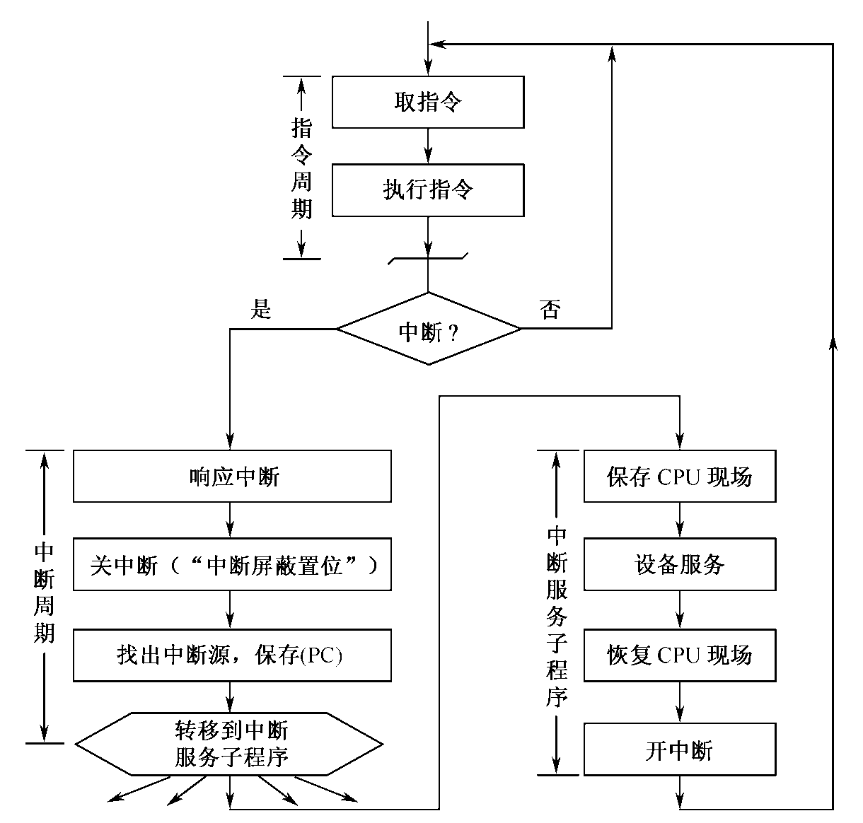
中断
  断点保护问题（PC，寄存器内容和状态的保存）
  保护及恢复时，CPU内的操作及数据通路？
  CPU执行其它线程/程序

Slide 61
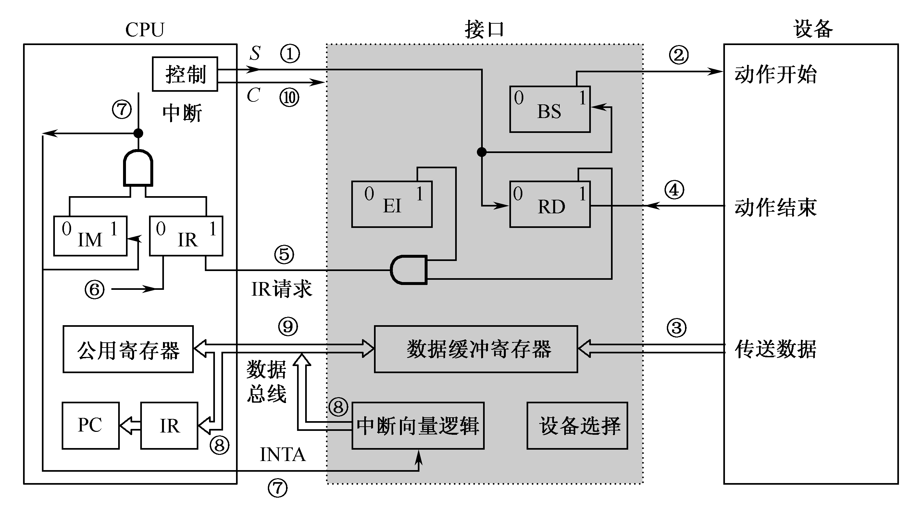
中断

Slide 62
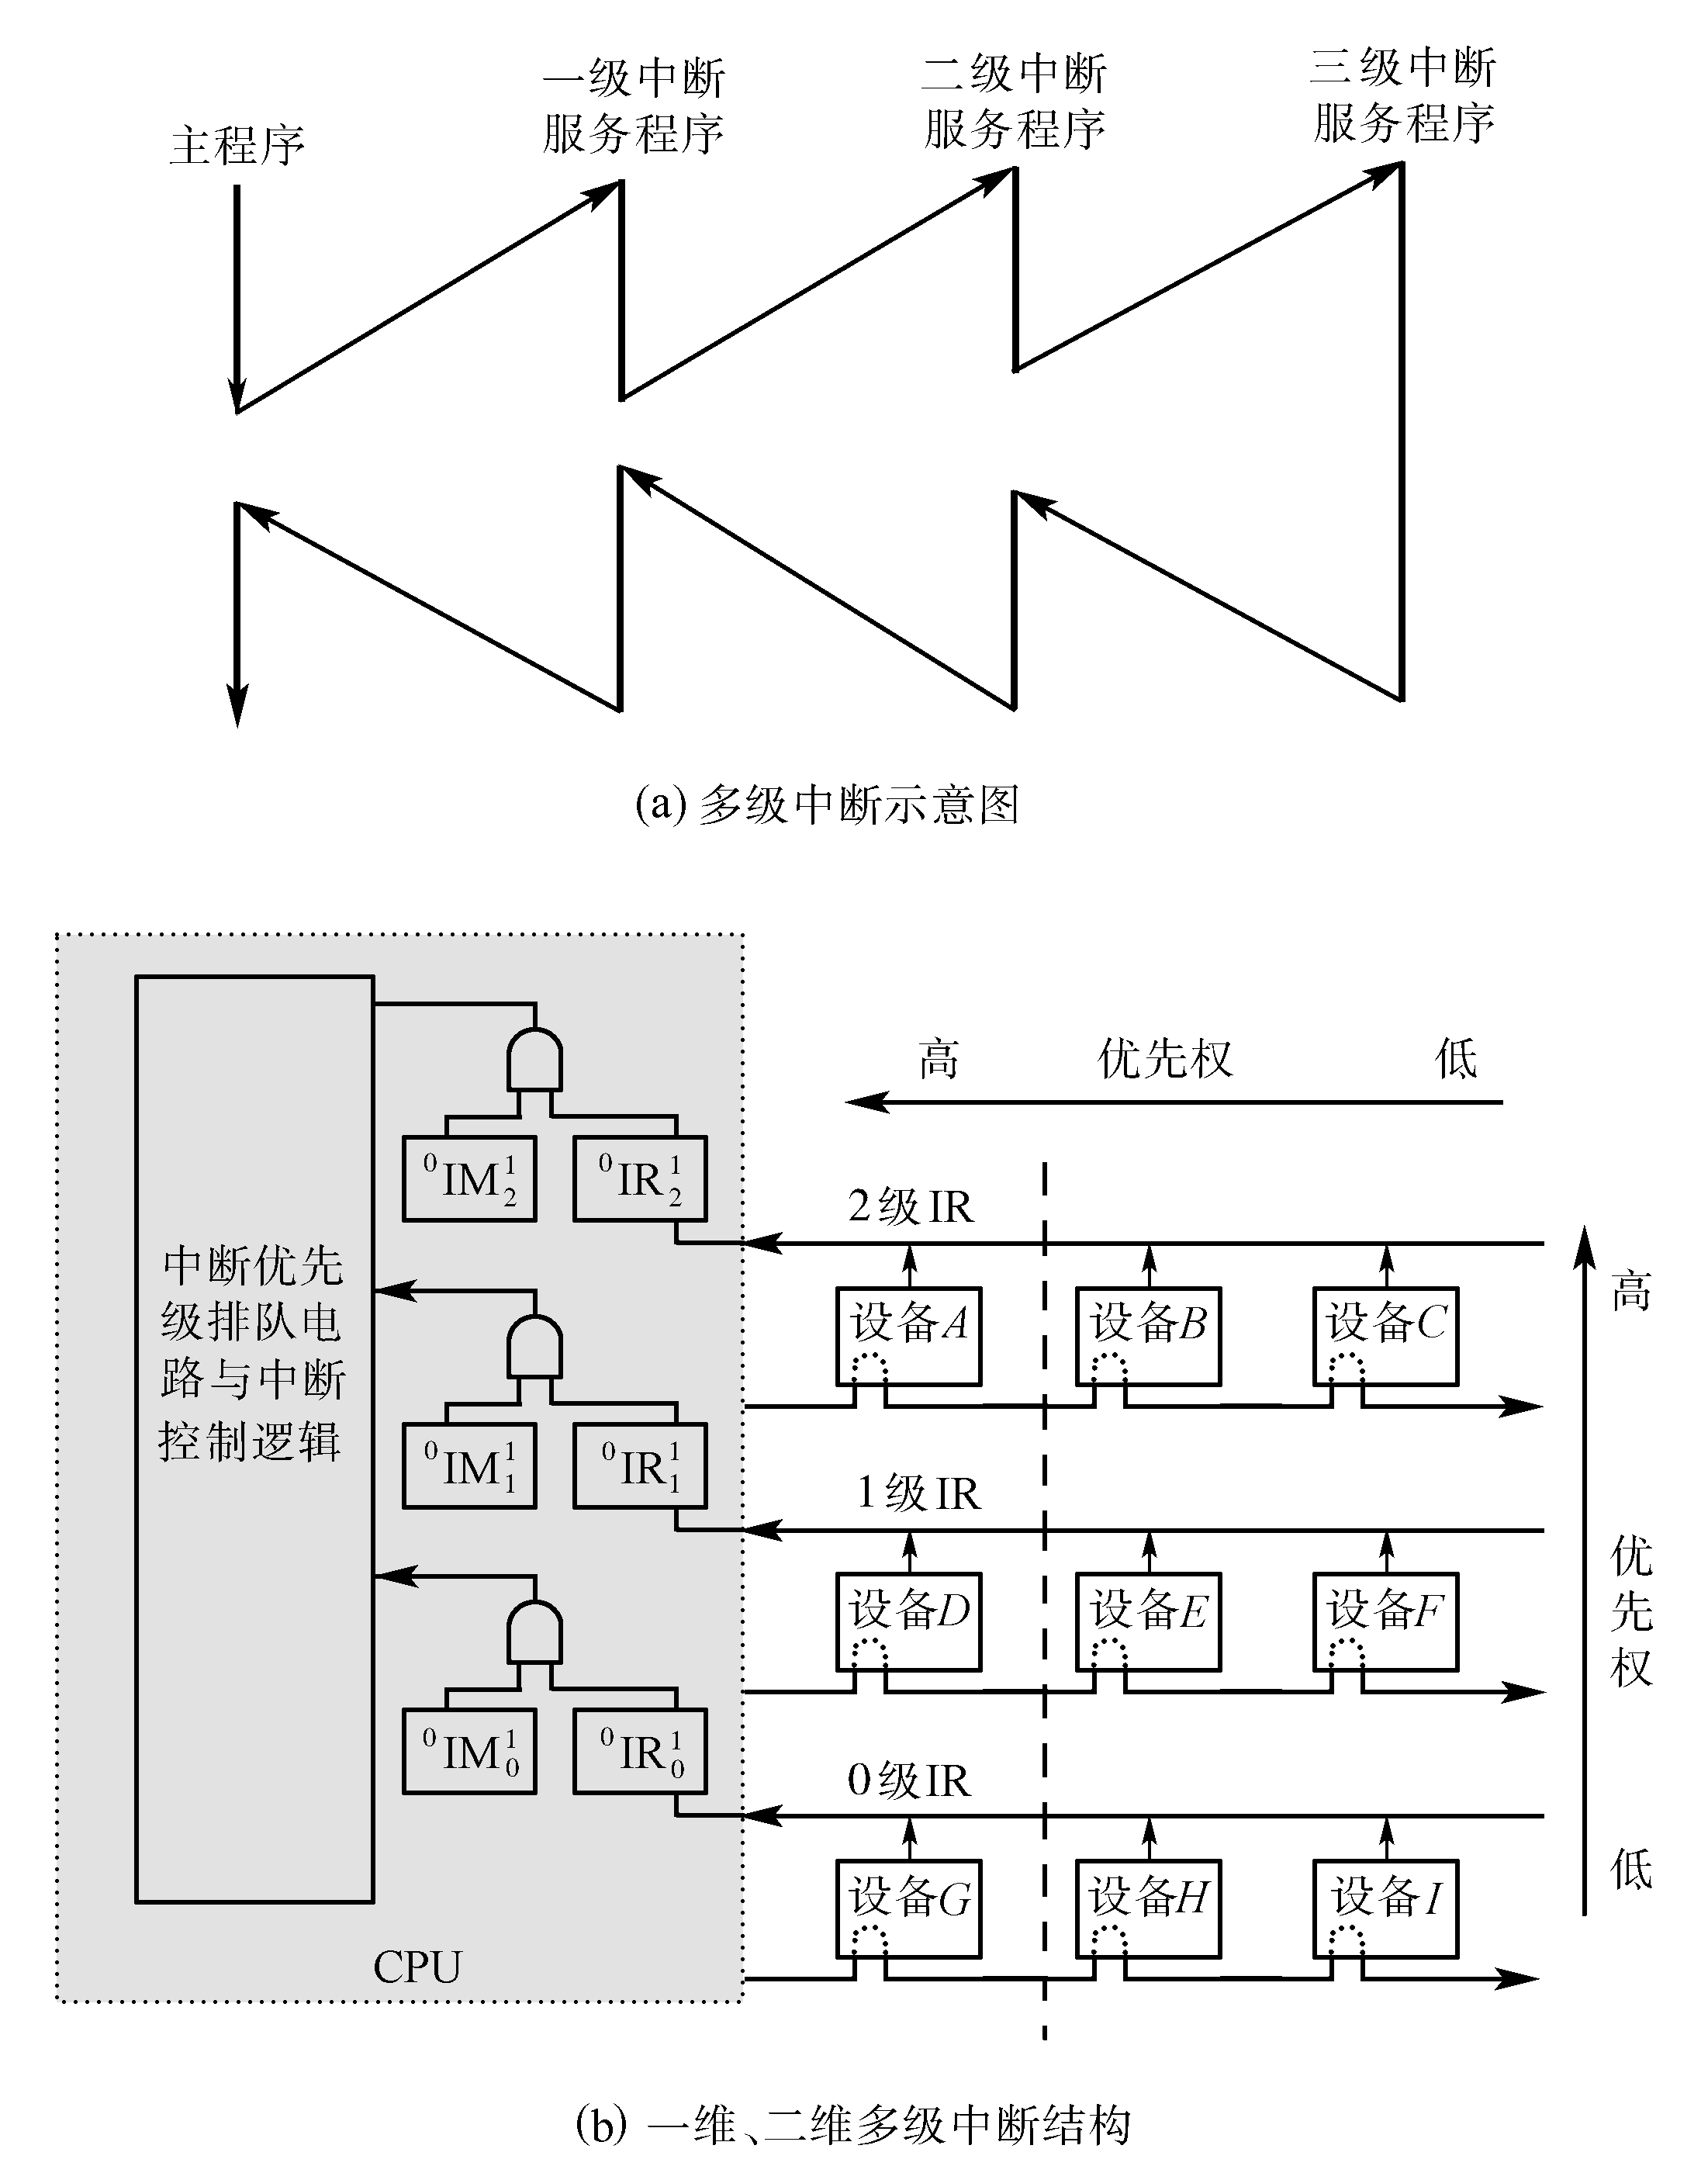
中断
IM：中断屏蔽寄存器
IR：中断请求寄存器
例1、参见图8.9所示的二维中断系统。请问：
(1)在中断情况下，CPU和设备的优先级如何考虑?请按降序排列各设备的中断优先级。
(2)若CPU现执行设备B的中断服务程序，IM2，IM1，IM0的状态是什么?如果CPU执行设 备D的中断服务程序，IM2，IM1，IM0的状态又是什么?
(3)每一级的IM能否对某个优先级的个别设备单独进行屏蔽?如果不能，采取什么办法可达到目的?
(4)假如设备C一提出中断请求，CPU立即进行响应，如何调整才能满足此要求?

Slide 63
中断
[例1] 解：
(1)在中断情况下，CPU的优先级最低。各设备的优先次序是：A→B→C→ D→E→F→G→H→I→CPU。
(2)执行设备B的中断服务程序时IM2IM1IM0=111；执行设备D的中断服务程序时，IM2IM1IM0=011。
(3)每一级的IM标志不能对某个优先级的个别设备进行单独屏蔽。可将接口中的EI(中断允许)标志清“0”，它禁止设备发出中断请求。
(4)要使设备C的中断请求及时得到响应，可将设备C从第2级取出来，单独放在第3级上，使第3级的优先级最高，即令IM3=0即可。

Slide 64
第九章 并行组织与结构
理解不同层次的并行机制：
依靠资源重复实现的并行：
  指令的并行：超长指令（多指令）处理器
  数据的并行：超标量（向量）处理器
  线程的并行：
    并发性多线程：多个线程穿插执行，利用中断；
    同时性多线程：同时执行多个线程，利用资源重复。
  CPU的并行：多CPU、多核CPU
依靠时间重叠实现的并行：流水线

